Slide 1


瑞莱生物工程（深圳）有限公司
预立项报告
深圳市资福医疗技术有限公司
立项报告
2020年3月

Slide 2
1、投资概要
1.1 交易摘要
1.2 退出与交易架构
1.3 公司历轮增资及估值
1.4 预计投资回报
1.5 投资亮点
1.6 投资风险
1、投资概要

Slide 3
1.1 公司基本情况
项目来源
自主开发
拟投基金
中信建投（深圳）战略新兴产业股权投资基金合伙企业（有限合伙）
项目组成员
洪刚，谢伟静，桑淼，栾佳，徐龙渤
目标公司概况
深圳市资福医疗技术有限公司聚焦消化道系统健康管理，是国内领先的消化道检查和智能化诊断解决方案提供商，主营业务包括“磁控胶囊胃镜系统”、“胶囊式内窥镜系统（肠镜）”、智能阅片诊断云平台的研发、生产、销售及服务。
主要产品:
（1）磁控胶囊胃镜系统 首次批准日期：2019/12
（2）胶囊式内窥镜系统（肠镜）首次批准日期：2017/12
2018年度，公司营业收入1,496,667.12元，净亏损30,274,868.86元。
2019年度，公司营业收入3,743,542.04元，净亏损31,460,899.34元。

Slide 4
1.2 退出与交易架构
交易架构
1.2 退出与交易架构
公司计划本轮通过增资扩股的形式引入新股东，增资额度预计为1亿元人民币，公司本轮投前估值12亿，投后估值13亿，拟用深圳战略新兴产业基金投资人民币5,000万元，占比3.84615%。上一轮公司投后估值为6.54亿元，投资时间为2019年4月。
回购机制：若公司未在2024年12月31日之前完成合格上市，投资方有权根据其独立判断要求回购与业绩补偿方回购投资方所实际持有的全部或部分公司股权对应的已支付投资款并加上每年8％的单利。
对赌机制：公司2020年，2021年，2022年各年度经投资方认可的审计机构审计的主营业务收入，2023年度税后净利润（不包括非经常性损益）（“目标主营收入”“目标净利润”）应达到以下业绩：
(1) 2020年的目标主营收入为人民币8000万元；
(2) 2021年的目标主营收入为人民币15,000万元。
(3) 2022年的目标主营收入为人民币25,000万元。
(4) 2023年的目标净利润为人民币8,000万元。
若2020、2021、2022年度实际主营收入，2023年度的实际净利润未达到前述约定的目标净利润的90%，回购与业绩补偿方应以现金支付方式对投资方进行补偿，补偿方式待定。

Slide 5
1.3 公司历轮增资及估值情况
估值：2.5亿元
估值：4.576亿元
公司注册资本公司注册资本由330万元增加至1300万元，均系货币增资。
资福实业认缴705.464万元，肖潇认缴176.366万元，赢者投资认缴17.634万元，许晓文认缴17.634万元，赵刚岗认缴17.634万元，贾伯炜认缴17.634万元，赖春宝认缴17.634万元。
公司注册资本由 1368.421万元增至 1461.7224 万元，均系货币增资。
东方证券创新认购资福技术新增资注册资本31.1005万元，上海益菁汇认购资福技术新增注册资本62.2009万元。
公司注册资本由 1559.1706万元增至 1764.1877万元，均系货币增资。
富明鼎汇认购公司新增注册资本584,689元，比邻星认购公司新增注册资本389,793元，人才二号认购公司新增注册资本389,793元，人保远望认购公司新增注册资本389,793元，至阳投资认购公司新增注册资本296,104.00元。
设立，注册资本300万元。
资福器械出资240万元，肖潇出资60万元。
2011.12
2013.06
2016.05
2019.04
2011.1
2011.12
2015.11
2017.09
公司注册资本由300万元增加至330万元，均系货币增资。
其中赢者投资认缴6万元，许晓文认缴6万元，赵刚岗认缴6万元，贾伯炜认缴6万元，赖春宝认缴6万元，
公司注册资本由 1300万元增加至1368.421万元，均系货币增资。
赢者投资、赖春宝、尹江三分别认购公司出资额273,684元、273,684元、136,842元。
公司注册资本由 1461.7224 万元增加至1559.1706万元，均系货币增资。
至阳投资以2000万元的价格认购新增注册资本97.4482万元（注册资本增加至1559.1706万元）
公司注册资本由 1764.1877 万元增加至1891.7973万元，均系货币增资。
共青城美福投资管理合伙企业（有限合伙）增加出资29.4031万元；赣州市鼎心晖弘股权投资合伙企业（有限合伙）出资58.8063万元，荣成中科股权投资基金合伙企业（有限合伙）出资29.4031万元，孟龙出资9.9971万元。
估值：1亿元
估值：1.8亿元
估值：3.2亿元
估值：6.54亿元

Slide 6
1.3 附：安翰历轮增资及估值情况
估值：11.40 亿元
估值：30亿元
安翰于2017.5取得胶囊胃镜注册证
估值：7,142.86万元
公司注册资本由 62.6591万美元增至 72.0580 万美元，均系货币增资。
新希望产业基金、深圳厚生、拉萨新希望、上海金沙河、王孟军、王永志、许东分别认购公司出资额2,000万元、3,000万元、1,000万元、5,000万元、1,500万元，1500万元，1,000万元。
WEI DOU 将0.778%股权（0.5995万美元注册资本）以 2,334万元转让给SBCVC； XIAODONG DUAN将0.700%股权（0.5395万美元注册资本）以 2,100万元转让给SBCVC； XINHONG WANG将0.700%股权（0.5395万美元注册资本）以 2,100万元转让给SBCVC
公司注册资本公司注册资本由30.0025元增加至46.1577万美元，均系货币增资。
同晟投资以2,500万元认购16.1552万美元新增注册资本。
设立，注册资本100万美元，由安康国际出资
2012.03
2014.07
2016.12
2017.11
2009.12
2012.05
2015.04
2017.03
安翰有限减资，变更为30.0025万美元注册资本
公司注册资本由 46.1577万美元增加至62.6591万美元，均系货币增资。
北京安翰同舟、吉朋松、宁波朗盛分别认购公司出资额69.0029万元、47.0019万元、3,300万元
公司注册资本由 72.0580 万美元增加至110.096万美元，均系货币增资。
仲未安健以3,074.866万认购1.9267万美元新增注册资本；济南晟兴以4,181.8181万元认购2.6203万美元新增注册资本；济南盛融以737.968万元认购0.4624万美元新增注册资本
公司注册资本增加至83.5130万美元，均系货币增资。
北京大中万升、宁波软银、珠海厚生、济南晟丰、上海悦分别认购公司出资额2,2.5亿元、1亿元、5,000万元、5,000万元、1,000万元
宁波安翰同舟将持有的安翰0.7006万美元注册资本以5,000万元转让给上海虔盛
估值：54,303.11万元
估值：59.60亿元
估值：12.30亿元

Slide 7
1.4 预计投资回报
投资收益回报分析
投资金额(万元） | 5,000.00
投资占股权比例（%） | 3.85%
融资后企业估值（亿元） | 13
预计退出时间 | 2025年
预计2025年净利润(亿元) | 1.18
预计退出时PE（倍） | 40
预计公司总估值（亿元） | 47.17
预计我公司持有的公司股权比例（%） 假设后期融资后我方持股比例被进一步稀释 | 2.88%
预计退出时间
持有市值（亿元） | 1.36
预计总回报倍数 | 2.72
内部回报率（%) | 22.17%

Slide 8
1.5 投资亮点
1
国家战略政策支持
专利数量有优势，申请各类型国内外发明专利、实用新型专利、外观专利103项；
拥有专业的研发团队和核心的研发设计能力，公司科研团队包括创始人在内均为科班出身，软硬件100%自主研发，研发人员100%本科以上学历，博士4人，硕士10人。
《健康中国行动2019-2030年》提出，对发病率高、筛查手段和技术方案比较成熟的胃癌、食管癌、结直肠癌、肺癌、宫颈癌、乳腺癌等重点癌症，制定筛查与早诊早治指南。
“消化道肿瘤筛查及早诊早治项目”计划在 2030 年实现我国胃肠道早癌诊断率提高到 20%，胃肠道癌 5 年生存率提高至 50%。
胶囊内镜逐步纳入医保。
2
潜在市场规模巨大
深圳市资福医疗
技术有限公司
行业壁垒高，资福医疗自主研发的“大圣磁控胶囊系统”是目前全球唯二获得CFDA核发“磁控胶囊胃镜系统”三类医疗器械注册证的产品。
我国的肠胃患者有 1.2 亿，近年来发病呈现年轻化趋势，中年患者发病率增加，潜在市场规模高达 200 亿。
4
研发实力雄厚
市场空缺率高，基层高危人群胃癌筛查市场需求庞大。目前中国40岁以上人口共计5.68亿。我国中等收入群体占比超过30%。即约4亿人。
竞争对手少，国内竞争者主要为安翰科技、重庆金山。
3
市场空缺率高
8

Slide 9
1.5 投资亮点
—政策驱动：胃肠癌早筛+医保逐步纳入有望推动胶囊内镜行业加速扩容
胃肠癌早筛需求大
我国胃肠癌的发病率和死亡率都位于恶性肿瘤的前列，而提高生存率和降低死亡率最有效的方法是胃肠镜筛查。《2019年国务院政府工作报告》提出要实施癌症防治行动，推进预防筛查、早诊早治。
根据《中国早期胃癌筛查流程专家共识意见（草案）（2017，上海）》，操作简易、无痛安全的磁控胶囊胃镜是重要的筛查手段之一，而国内消化内镜医师的短缺也为胶囊内镜在消化道疾病筛查方面创造了巨大机会。
胶囊内镜逐步纳入医保，有望扩容市场
胶囊内镜及检查已陆续在江苏、上海、山东等地纳入医保，有望推动市场快速扩容。
胶囊内镜纳入医保情况梳理
省市 | 胶囊内镜医保支付规则 | 价格（元） | 规则出台时间 | 依据
江苏 | 仅含检查留测、图像分析、图文报告，不包含胶囊费用，医保乙类 | 200 | 2014.03 | 《江苏省基本医疗保险诊疗项目和医疗服务设施范围及支付标准》
上海 | 限经胃镜、肠镜检查不能明确原因的消化道出血、腹痛 | - | 2015 | 《本市基本医疗保险限指征支付项目》
青岛 | 医保甲类 | 2000 | 2016.07 | 《基本医疗保险、工伤和生育保险诊疗项目目录及服务设施目录》
重庆 | 医保支付乙类 | 3300 | 2018.12 | 《关于确定116项新增医疗服务项目的医疗保险政策的通知》
安徽 | 部分支付，省内各地自定支付比例，比例范围 70% -90% | 3300 | 2018.12 | 《安徽省基本医疗保险服务项目目录》
2015年国内肿瘤发病比例分布
2015年中国前十大肿瘤发病人数（万人）
资料来源：各省市人社部，《 2015年中国恶性肿瘤流行情况分析》

Slide 10
1.5 投资亮点
—胶囊内镜解决传统肠胃内镜检查痛点， 产品涉及多技术领域，行业壁垒高
胶囊内镜解决传统胃肠镜检查痛点
我国是消化道疾病的高发地区，但是由于传统胃肠镜浸入的检查方式给患者带来较大的痛苦，患者积极性不高，胶囊内镜因无痛无创的特性解决了这个难题。 胶囊内镜具有无痛无创、安全有效、诊断准确性高、且操作简易等优势， 可检测多种疾病。
传统电子肠胃镜操作对胃镜操作技术及医生专业读要求极高， 肠胃镜检查具有一定的局限性， 而资福胶囊内镜可打破传统肠胃镜检查诊疗流程，15分钟内完成检查，解决专业医师资源匮乏，操作技术限制等难题。
胶囊内镜行业壁垒较高
胶囊内镜是一个技术密集型行业，设计电子元器件（包括芯片）、仪器仪表、机械制造、生物化学、材料等多领域，对技术创新和产品研发能力要求极高， 行业壁垒较高。
胶囊内镜未来的技术研究方向包括磁控技术的研究、内镜检查产品线的延伸、及AI阅片技术，而目前此方面的研发技术人才市场稀缺，行业壁垒增高。
国际权威学术期刊上刊发的资福医疗临床数据及研究结果
杂志名称 | 发表论文名称 | 核心结论
《Digestive Endoscopy》 | 《Standing-type magnetically guided capsule endoscopy versusgastroscopy for gastric examination: multicenter blinded comparative trail 》 《站立式磁控胶囊式胃镜系统与电子胃镜检查：多中心盲态对照试验》 | 证实大圣磁控胶囊式内窥镜系统与传统电子胃镜相比对胃部局灶性病变检出结果的整体一致性较高且安全性良好。

Slide 11
1.5 投资亮点
—预计未来的需求增长预计主要集中于高端体检中心、医院和疾病筛查三个领域。
市场空间测算：三类市场潜在空间近200亿
市场类别 | 相关变量
高端体检中心 | 全国体检人次（亿） | 7
 | 覆盖率（E） | 50%
 | 高端体检中心占比（E）
 | 高端体检中心体检人次（万） | 14000
 | 胶囊内镜渗透率（E） | 10.0%
 | 胶囊内镜销售量（万颗） | 1400
 | 出厂价（元）（E） | 1000
 | 胶囊销售金额（万元） | 1400000
医院检查 | 胃肠镜检查人次（万） | 4200
 | 检查覆盖率（E） | 3.0%
 | 胶囊内镜替代率（E） | 5.0%
 | 冠脉介入手术患者（万）（E） | 450
 | 胶囊内镜渗透率（E） | 10.0%
 | 胶囊内镜销售量（万颗） | 255
 | 出厂价（元）（E） | 700
 | 胶囊销售金额（万元） | 178500
消化道疾病筛查 | 消化道疾病患者数量（万） | 12000
 | 筛查渗透率（E） | 50%
 | 胶囊内镜筛查渗透率（E） | 10.0%
 | 胶囊内镜销售量（万颗） | 600
 | 出厂价（元） （E） | 700
 | 胶囊销售金额（万元） | 420000
市场空间合计（万元） |  | 1998500
✓高端体检市场：随着体检人次和内镜检查需求快速增长，胶囊内镜也有望快速放量。
测算方式：1）体检覆盖率：假设未来我国体检覆盖率达到 50%，其中高端体检中心的市占率达到20%，对应高端体检中心体检人次为1.4亿人次；2）胶囊内镜渗透率：假设胶囊内镜渗透率达到10%，对应胶囊内镜的销售数量为1400 万颗；3）胶囊内镜价格：假设胶囊内镜在高端体检市场的出厂价维持在 1000 元/颗（与目前水平类似）。根据测算，高端体检市场的潜在市场空间约140亿元。
✓院内市场：主攻消化内科和心血管内科，与传统内镜检查形成有效互补。
消化内科市场空间测算方式：1）胃肠镜检查人次：假设未来我国内镜检查覆盖率达到3%，对应4200万例病例；2）胶囊内镜渗透率假设胶囊内镜渗透率达到5%，对应胶囊内镜的销售数量为210万颗； 3）胶囊内镜价格：假设降价30%至700元/颗。根据测算，消化内科市场的潜在市场空间约15亿元。
心血管内科市场空间测算方式：1）PCI 手术患者：2010-2017年的PCI手术患者总数约396万人，假设未来PCI手术患者数 增长 15%至约 450 万人；2）胶囊内镜渗透率：假设胶囊内镜渗透率可达到 10%，对应胶囊内镜的销售数量为 45 万颗；3）胶囊内镜价格：假设降价30%至700元/颗。根据测算，心血管内科市场的潜在市场空间超过3亿元。
因此院内市场的潜在市场空间合计约18亿元。
1.4 投资亮点
✓早筛市场：打开消化道疾病早筛增量。
早筛市场测算方式：1）消化道疾病患者数量及早筛渗透率：2030年我国需要做内镜检查的人口达到1.2亿人次，剔除在高端体检中心 和院内使用胶囊胃镜的人群，假设剩余人口需做早期筛查，对应的早期筛查率约50%；2） 胶囊内镜渗透率：假设胶囊内镜渗透率可达到10%， 对应胶囊内镜的销售数量为 600万颗；3）胶囊内镜价格：假设降价 30%至 700 元/颗。根据测算，消化道早期筛查市场的潜在市场空间约42亿元。
资料来源：公开资料整理，申万宏源研究

Slide 12
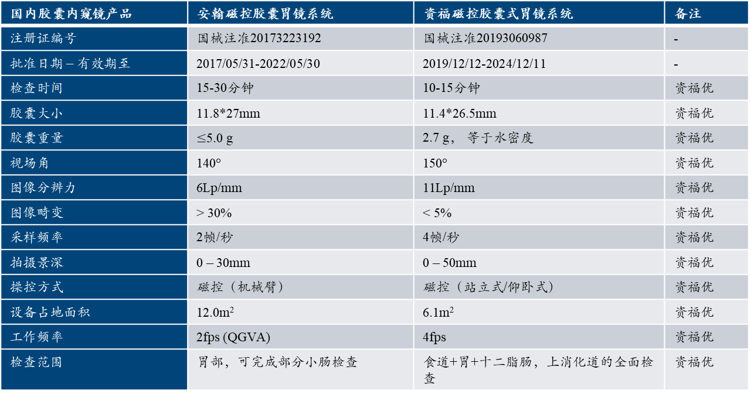
1.5 投资亮点
—竞争格局： 国内竞品少，资福产品具有市场优势
国内目前主要有4个主流生产厂家（重庆金山科技、杭州华冲科技、安翰科技、深圳资福医疗科技）和 3 家进口企业（以色利 Given Imaging、日本奥林巴斯及韩国 IntroMedic)。 其中安翰科技和深圳资福医疗是全球唯二取得“磁控胶囊胃镜系统”三类医疗器械注册证的企业。
资福产品优势明显。资福产品效率更高、安全性更高、存放更方便。截止2019年，资福的大圣胶囊内镜（JF- DS-I）已覆盖全国近二十多个省市。
资福产品优势明显
国内胶囊内窥镜产品 | 安翰磁控胶囊胃镜系统 | 资福磁控胶囊式胃镜系统 | 备注
注册证编号 | 国械注准20173223192 | 国械注准20193060987 | -
批准日期 – 有效期至 | 2017/05/31-2022/05/30 | 2019/12/12-2024/12/11 | -
检查时间 | 15-30分钟 | 10-15分钟 | 资福优
胶囊大小 | 11.8*27mm | 11.4*26.5mm | 资福优
胶囊重量 | $≤$5.0 g | 2.7 g， 等于水密度 | 资福优
视场角 | 140$°$ | 150$°$ | 资福优
图像分辨力 | 6Lp/mm | 11Lp/mm | 资福优
图像畸变 | > 30% | < 5% | 资福优
采样频率 | 2帧/秒 | 4帧/秒 | 资福优
拍摄景深 | 0 – 30mm | 0 – 50mm | 资福优
操控方式 | 磁控（机械臂） | 磁控（站立式/仰卧式） | 资福优
设备占地面积 | 12.0m² | 6.1m² | 资福优
工作频率 | 2fps (QGVA) | 4fps | 资福优
检查范围 | 胃部，可完成部分小肠检查 | 食道+胃+十二脂肠，上消化道的全面检查 | 资福优

Slide 13
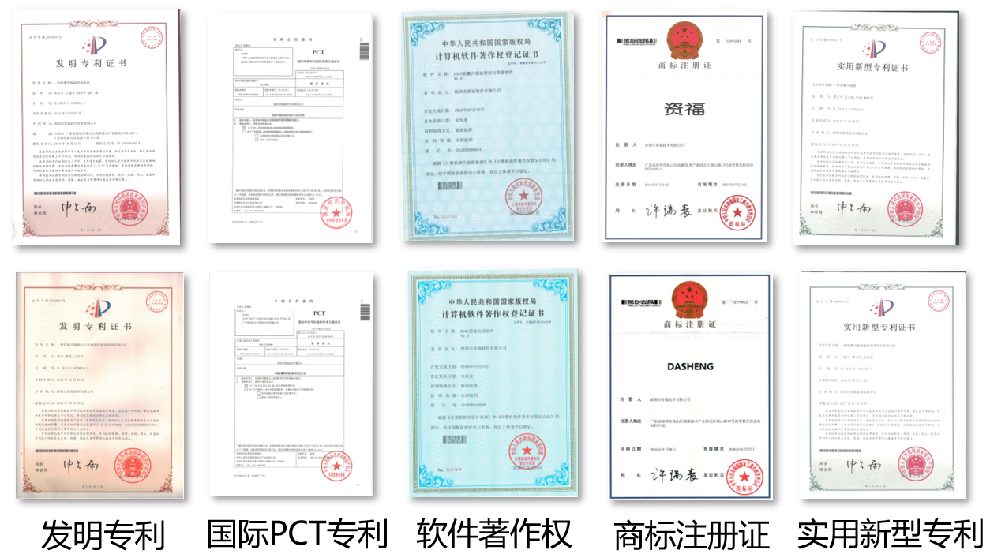

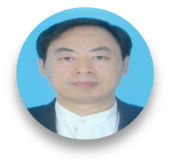
1.5 投资亮点
—专利数量有优势，研发团队实力强劲
研发团队经验丰富，核心研发能力强
资福公司拥有专业的研发团队和核心的研发设计能力，软硬件100%自主研发，研发人员100%本科以上学历，博士4人，硕士10人。
研究内容包括AI算法、微电子、智能机器人、运动控制系统、医学成像系统、医学图像处理、无线传输等多个领域方向。
研发团队实力强劲
专利数量有优势
硕士，15年以上微电子、医疗器械的研发和管理经验，胶囊式内窥镜以及控制设备产品专家，主抓新产品设计.
高新技术企业，专利数量占优
公司属于国家及深圳市高新技术企业，重视专利布局工作，目前公司有专利103件，其中发明专利：37件，实用新型以及外观专利：55件，国外认证：11件。
产品依托精准磁控、 人工智能、微光学成像、图像处理、云存储等多个领域技术，拥有完全自主知识产权。
王建平
研发中心总监
博士，主要研究方向为医学图像处理软件开发、计算机视觉研发，曾担任多家医疗影像公司技术顾问.
陈国华
AI实验室负责人
13

Slide 14
1.6 风险分析
风险
具体说明
胶囊内镜尚未能完全取得临床医生的认可 | 胶囊内镜终端普遍售价在2000-4000元，与价格在500-1200元临床医学上胃病诊断普遍采取普通内镜相比，价格并不占优。但截至目前，部分省份胶囊胃镜已纳入医保，预计未来使用人数将显著增加。同时，资福产品的成本价低于安翰，未来在终端将以更优惠的价格抢占市场。 临床上，严重胃病包括胃癌最可靠的诊断手段是胃镜检查结合黏膜活检，而胶囊胃镜无法像普通胃镜那样在可疑部位取活检做病理检查，更无法做息肉摘除等治疗。也就是说，胶囊胃镜检查后如果存在胃部问题，病人还需要通过普通胃镜接受相应治疗并进一步活检确诊。
胶囊内镜尚未写入临床指南，对在公立医院的临床推广造成阻碍 | 虽然根据胃癌早筛、胃病诊断的临床指南，胶囊内镜还未被写入指南，但已在2017年最新一期的中国早期胃癌筛查流程专家共识意见里提到：“内镜检查方面，仍推荐非侵入性方法筛查出的高风险人群进行有目的的内镜精查策略，而不推荐进行普通人群中大规模内镜筛查。此外，还首次提出了磁控胶囊胃镜系统具有与胃镜相似的敏感性及特异性，是一种可供选择的筛查方式。” 对于任何一个准备上市的新产品，在市场教育以及临床推广上要获得认同都需要一定的时间。目前安翰已进行一部分市场教育，并且其胶囊胃镜产品已经得到市场的初步验证，但是安翰此前并没有注重一线临床医生的使用推广，资福对此做了营销策略变动以推动临床使用的问题，同时也会继续以民营医院和体检中心作为主攻客户方向。

Slide 15
1.6 风险分析（续）
1.5 风险分析
风险
具体说明
胶囊肠镜技术已经非常成熟，金山科技拥有国内第一市场份额 | 目前，全球主要的胶囊内镜品牌除了以色列Given Imaging公司的PillCam SB系列和中国重庆金山科技集团的OMOM CE系列以外，还包括日本奥林巴斯公司的EndoCapsule系列；美国的SmartPill公司的SmartPill CE系列和韩国IntroMedic公司生产的MIRO CE系列，市场竞争日趋激烈。 2004年由重庆金山科技(集团)有限公司研制的“胶囊内窥镜” 通过了国家“863”专家组的验收，成为世界上第二家、中国第一家研制出胶囊内窥镜的企业。“OMOM胶囊内镜”是金山科技集团研制的拥有完全自主知识产权的一种新型无创无痛的消化道影像无线检测系统。 目前胶囊肠镜因受限于检测人群少、被动式检测技术的局限，其市场空间并不像胶囊胃镜的市场潜力大，资福以胶囊胃镜为主攻市场，胃镜市场目前竞争者仅有一家，受影响较小。

Slide 16
2、尽调工作及前期重点问题回顾
2.1 前期尽调工作回顾
2.2 预立项会内部讨论重点问题说明

Slide 17
2.1 前期尽调工作回顾
项目组于尽调期间完成了7个内部管理层访谈及行业及外围访谈
内部管理层访谈
行业及外围访谈
管理层 | 1 | 营销市场负责人 | 刘水平
 | 2 | 研发中心负责人 | 王建平
 | 3 | 质量控制中心负责人 | 黄文海
 | 4 | 行政人力中心负责人 | 薛建辉
 | 5 | 财务中心负责人 | 幸茂生
 | 6 | 制造中心 负责人 | 王长明
 | 7 | 董事长兼总经理 | 吴良信
行业专家 | 1 | 深圳健安医院 | 裴院长
 | 2 | 美年大健康投资总监 | 黄总
 | 3 | 广西区（省）人民医院消化科主人，广西区消化病学主任委员 | 农主任
 | 4 | 南方医科大学南方医院消化内科副主任 | 陈主任
 | 5 | 深圳云杉医疗体检科运营部负责人 | 刘总
 | 6 | 河北经销商总经理 | 周经理
 | 7 | 资福透明罩供应商中山市众盈光学副总经理 | 董经理
 | 8 | 广西中医药大学第一附属医院内镜中心主任 | 卢主任

Slide 18
2.2 预立项会内部讨论重点问题的说明
关于产品能否进医院、进社保？
医院
三甲标杆医院会以慈善援助和课题合作的方式逐步进入（会重点布局三甲医院的体检科），三级以下的基层医院及民营医院通过与经销商的合作迅速铺开，据访谈了解，目前河北地区的石家庄人民医院在去年做了胶囊胃镜设备的采购计划。
社保、医保
国内部分一线城市，胶囊内镜住院病人的医保可以报销，但是能开展这种报销的只是部分民营医院，公立医院仍需自费。
这个项目在3-5年内不可能降到一个社保或者医保能承受的价格，所以投资期内想要实现医保全覆盖基本是不可能的。

Slide 19
2.2 预立项会内部讨论重点问题的说明
是否因对进入医院市场存在疑虑而采用线下门店形式？
市场
对于体检中心，安翰目前合作的美年大健康在国内有800多家体检中心，安翰进入了400多家，占一半，还有一半未进入。
对于医院，安翰投入到的公立医院的数量有120多家，其中有90多家都是以院士工作站形式投入，而现在中科院认定这个院士工作站的合作是无效的。我们认为这个推广更适合大设备的投放。另外，目前全国具备开展内镜手术的医院有8000多家，安翰只做了100多家，这个基础的数量还是非常庞大的。
线下门店
资福美福诊所：将不会以重资产的形式自己开店这个方式。只是因为经销商，特别是广西和安徽的经销商提出，获得牌照证书较容易，专列一个消化道的体检很有必要，希望开诊所，与资福开展合作比如资福赞助设备等，由经销商去做推动工作。资福认为这不会对他们的现金流有太大影响，因为重点的投入还是经销商。在深圳的门店，楼下基本是空的，就是放两台设备，拿一个诊所的证，作为示范点来运作，而不是以这个作为重点做开展工作。

Slide 20
2.2 预立项会内部讨论重点问题的说明
产品毛利是否会迅速下降？
设备的成本9.9万，经销商价格为40万左右，终端价格为80万，体检中心只要能够覆盖成本就可以，价格往下走的空间比较大。必须价格低才能扩大市场。
标准成本预估
产能 | 工时/台 H | 制费分配率 | 产品名称 | 直接材料 | 直接人工 | 制造费用分摊 | 单位成本
5000粒/月 | 1.53 | 0.85% | 肠胶囊 | 154.02 | 26.35 | 171.72 | 352.09
 | 5.00 | 2.78% | 系统设备 | 1,305.99 |  | 561.80 | 1,867.79
5000粒/月 | 1.47 | 0.82% | 胃胶囊 | 178.73 | 25.35 | 165.21 | 369.29
22台/月 | 172.00 | 95.56% | 磁控设备 | 78,074.50 |  | 19,325.84 | 97,400.34
 | 180.00 | 100.00% | 合计 | 79,713.24 | 51.70 | 20,224.56 | 99,989.50
 | 目前现状 | 26.3万
制造费用 | 车间管理人员成本/月 | 71,080.62
 | 水电费/月 | 30,181.02
 | 房租租金/月 | 94,030.12
 | 物业管理费/月 | 11,144.08
 | 固定资产折旧/月 | 2,966.12
 | 快递运输费/月 | 1,262.26
 | 生产物料消耗/月 | 24,495.60
 | 设备维修保养费/月 | 4,862.33
 | 办公费、福利费等/月 | 5,000.00
 | 工厂三楼装修摊销/月 | 18,657.35
制造费用月平均额 | 250000
8月生产人员总工时 | 3337.5
平均每小时 | 112.36
注：成本具体明细见“5.3采购部分-成本明细”

Slide 21
2.2 预立项会内部讨论重点问题的说明
关于诊断标准
常规胃镜与胶囊胃镜，均需要医生利用体外的图像记录仪和影像工作站，了解受检者的消化道情况，从而对其病情做出诊断，其本身都不是疾病诊断的标准，在报告上均可以记录疑似病症。胶囊胃镜和常规胃镜在功能上的区别仅为一个可以取样，一个不能取样。使用胶囊胃镜若查出疑似病症，若需取样仍需再做一次常规胃镜。

Slide 22
2.2 预立项会内部讨论重点问题的说明
是否会有政府集采、价格竞争以致价格急剧下降？
竞争
价格会因为竞争加剧而严重下降确实符合大多数医疗器械公司的情况，可能存在竞争对手突然大量增加，但是胶囊胃镜较为特别，多年以来，全球仅两家公司能做，分别为安翰和资福，截至今日金山仍没有能力做胶囊胃镜。
胶囊胃镜、设备注册流程较长，从设计样机到最终拿到证至少五年，截止到目前，国内、国际上其他公司没有一家能做出样机来，意味着安翰和资福至少在市场上能再领先5年，假如这三两年里仍没有的话，则能领先8-10年，因此这两个公司不可能把毛利降到自己难以承受的范围。
价格下降
目前插管作为广普技术，一个病人要享受比较好的服务，加上麻醉成本需1000元左右，这在几个一线城市已纳入住院医保。而胶囊胃镜满足了一个常规胃镜不能满足的需求市场，即很大一部分无症状人群，他们更看重体验感和舒适度，未来中国胃癌早筛会很有意义，定能得到很多人的认可。
如果价格降到2000元以内，很多人是愿意接受的，取决于市场宣传和教育是否足够到位，原来只有一家公司宣传，现在加入一家公司，一同将这个市场扩展到更大。目前中国常规胃镜病人超过2000万，其中分100万是很容易的，因此无太大必要去担心降价的风险，因为即使终端价降到2000元，经销商1000元，公司仍保有80%以上的毛利，1000、800元的出厂价对企业来说仍有较好的毛利，因此，即使进入大面积筛查，政府集中采购，对毛利率的影响有限，且资福较安翰具有成本优势。

Slide 23
2.2 预立项会内部讨论重点问题的说明
美年与安翰的关系深度
美年大健康实控人拥有安翰科技3.6%的股份，同时也为安翰的第一大客户，安翰的发展壮大离不开美年的支持，数据显示，2016年、2017年、2018年美年为安翰带来销售收入分别为9317.29万元、12653.56万元、24596.33万元，占主营业务收入的比例分别为81.00%、73.50%、76.27%，存在高度集中性。
据访谈了解，目前美年的店面有胃肠镜检查的均采用安翰的产品，可能存在个别门店采用其他品牌。而美年优选安翰的原因主要有两点：（1）目前安翰的产品较为成熟；（2）美年持有安翰一定比例的股权。
但是长期来看，美年认为会去考虑价格方面的因素，所以不排除去采购其他的品牌，美年与安翰不会是排他式的合作。

Slide 24
2.2 预立项会内部讨论重点问题的说明
拥有及申报磁控胶囊胃镜证书的企业现状
已拥有的情况
（1）胶囊肠镜为被动控制方式，可能错过重要部位观察，且移动速度太慢、检查时间过长，由于运动仅受重力及胃肠自然蠕动影响，不能人为控制胶囊的运动及走向。目前主要用于小肠疾病，尤其是不明原因消化道出血或疑似小肠肿瘤等疾病的诊断，应用有限。国外企业即为此种，并无胶囊胃镜。
（2）胶囊胃镜为主动控制方式，且外部驱动与内部驱动相比操控的精确性明显提高，同时有效提高诊断效率。外部磁场控制能够实现胶囊在胃肠道内完成平移、跳跃、旋转、倾斜等动作，在体内各个方向运动进行全方位观察，减少死角，从而拓展了视角。
目前主要有三大类磁控方法: 手柄式、磁共振(MRI)线圈式和机器臂式磁控，目前仅机器臂式磁控获批用于临床胃部检查。已经完成产品注册的企业仅两家，分别是安翰科技和资福医疗。
正在申报的相关情况
申报程序：样机→动物临床→中检院检验检测→报CDE取得临床批件→人体体外临床(100多例) →取得证书
从取得临床批件到最后取得证书，至少需要3年以上，资福用了三年多。
整个周期至少需要5年以上。而目前国内外除安翰、资福，无其他公司做出样机，即无正在申报的情况。

Slide 25
2.2 预立项会内部讨论重点问题的说明
龙岗反投的可能性
取决于我们的投资金额，如果我们是领投方，则可能性很大。

Slide 26
2.2 预立项会内部讨论重点问题的说明
资福磁控的产品的检测范围及未来延伸方向
目前的检测范围
目前小肠和胃是能够检测的范围。食道能否检测到取决于摄像机的拍摄的速度。
肠道：最早就已有十二指肠检测，结肠直肠的检测有另一种产品。
未来延伸方向
（1）现状：
小肠：生病较少，全国一年做小肠常规插管检查的不到5万人，而供应商有很多，安翰、金山、以色列、美国都有，因此这项产品很难卖出量。
食管：有几个外国的厂商有食管检查；食管短而窄，不能做磁控，摄像机的拍摄的速度足够快才有可能把食管拍清楚。食管的产品在研发、报证的过程中。
大肠：正在研发一个双镜头的设备，增加拍摄广度，因为大肠相较于胃面积大很多。但总而言之，大肠、食管、小肠的市场空间相较胃仍是小很多。
（2）延伸方向：扩展临床应用范围，覆盖全消化道，实现全消化道胶囊影像检查系统。公司在近期技术研究（3年内）计划中列有全消化道胶囊内窥镜系统；
现有的几个技术难点：电池的续航能力、摄像机的拍摄速度等

Slide 27
2.2 预立项会内部讨论重点问题的说明
关于日韩的早筛市场
日韩市场特点：已将胃镜筛查列入了指南，即40岁以上的人群每5年必须做筛查，使用常规胃镜。
因此，同为消化道疾病大国的日本、韩国，在全面推行胃镜筛查之后，日韩消化道早期肿瘤诊断率已达到70%以上，而我国目前只有15%。据统计，全球约50%的消化道癌症发生在中国，其中近85%的患者在确诊时为中晚期。我国消化道疾病长期陷于发现率低而死亡率高的困境。

Slide 28
2.2 预立项会内部讨论重点问题的说明
未来海外市场拓展的计划/战略
公司正在申报欧盟的CE认证，预计较快能获取，取得后获取一定销售量后再申报美国的FDA。

Slide 29
2.2 预立项会内部讨论重点问题的说明
关于设备投入、厂房认证
设备投入
产品涉及的技术主要为控制技术和中间的一些电子技术，包括芯片技术以及镜头摄像机的镜头技术，深圳在这方面的产业链是很完善的，因此从采购到组装都较为容易、便利。企业在光明的工厂一年胶囊产量四五十万粒，就已经能满足5年以上的销量，因此企业的产能是足够的，且设备上没用到很多较高精尖的设备。
根据走访光明工厂的情况，两层楼10万级洁净级的绝缘壁厂房，设备不多；组装方面，包括大型仪器、胶囊制造，有部分自动化组装的设备。
厂房认证
企业属三类医疗器械企业，是需要认证的。
目前，光明的工厂已通过了GMP、ISO13485等质量体系认证。

Slide 30
3、 行业研究
3.1行业概览
3.1.1行业概览-内窥镜
3.1.2细分领域划分-胶囊内镜
3.2 胶囊内镜行业简介
3.3 胶囊肠镜市场
3.4 胶囊胃镜市场
3.5 行业壁垒
3.6 行业政策
--胃癌早筛
--医保政策

Slide 31
3.1 行业概览
——3.1.1 内窥镜现状：电子内镜为目前主流产品
内窥镜主要用途是经过人体的孔道或手术的小切口，进入人体内，用肉眼审视有关部位的异常，从而帮助医生进行诊断和治疗。技术门槛主要在于内窥镜的高清成像和数据传输处理。
内窥镜种类繁杂，目前电子内镜为市场主流，分为软式内镜和硬式内镜。软式内镜主要通过人体的自然腔道来完成检查、诊断和治疗，如胃镜、肠镜、喉镜、支气管镜等主要通过人体的消化道、呼吸道及泌尿道进入人体。硬式内镜主要进入人体无菌组织、器官或者经外科切口进入人体无菌腔室，如腹腔镜、胸腔镜、关节镜、椎间盘镜、脑室镜等。其中硬式内窥镜应用范围更广、占比较多，应用于人体自然腔道的软性内窥镜及其配件占到内镜整体市场的 25%。
内窥镜
软式内镜
胃镜、肠镜、喉镜、支气管镜
硬式内镜
腹腔镜、胸腔镜、关节镜、椎间盘镜、脑室镜等
我国医用内窥镜设备科室应用场景
内窥镜的使用范围十分广泛，主要应用科室包括普外科、泌尿科消化科、关节科、耳鼻喉科、妇产科等。
按科室分类 | 主要产品
普外 | 胸腔镜、腹腔镜
泌尿 | 输尿管镜、经皮肾镜、膀胱镜、电切镜
消化 | 胃镜、肠镜、胆道子镜、十二指肠镜、小肠镜
关节 | 关节镜、椎间孔镜
耳鼻喉 | 耳鼻喉镜、食道镜
妇产 | 宫腔镜、阴道镜
其他 | 脑室镜、神经内镜等
数据来源：公开数据整理

Slide 32
3.1 行业概览
——3.1.1 内窥镜全球市场：发展中国家需求快速增长
全球内窥镜市场规模
内镜是全球医疗器械行业中增长较快的器械品类之一。据统计，2017年全球医用内窥镜的市场已达350亿美元，预计到2019年规模将达400亿美元，年均复合增长率为7.72%。
美国、欧洲、日本是内窥镜的主要消费市场，在这些发达国家市场，内窥镜应用基础较广，目前已经开始在部分医院形成独立科室，并对高清晰度以及更具临床针对性的产品有较大需求。随着内窥镜技术的推广和普及，发展中国家医疗水平的提高和医疗投资的加大，中国、印度、巴西等发展中国家需求量也处于快速增长阶段。此外全球基于CCD技术的高清内窥镜技术由少数厂家长期垄断，而CMOS图像传感器技术的兴起有望打破此项技术垄断，降低高清内窥镜的生产成本，促进高清内窥镜的普及和应用。
我国内窥镜检查在我国起步较晚，但普及迅速，市场规模扩张较快。 在2018年我国内窥镜市场规模突破200亿元。
数据来源：公开数据整理

Slide 33
3.1 行业概览
——3.1.1 内窥镜国内市场现状：对外依存度逐年下降
来自美国、欧洲、日本等应用基础较广的发达国家的外资品牌凭借成熟技术和完善的营销管理体系，在我国得到消费者的较早认可。随着国内医用内窥镜生产厂家不断的自主研发和技术革新，国产内窥镜与进口内窥镜逐渐缩小差距，市场需求对外依存度逐年下降。
东南亚等地区的发展中国家正在快速崛起，对医疗器械产品的需求量快速增长，且这些国家和地区对产品价格的敏感度较高，因此我国内窥镜出口规模日益扩大，保持了较高的增长势头。根据中国海关数据统计，我国医用内窥镜出口额已由2009年的1,574.1万美元增长至2018年的10,428.4万美元，年复合增长23%，保持着持续稳定的增长。
数据来源：公开数据整理

Slide 34
3.1 行业概览
——3.1.1内窥镜全球竞争格局：进口替代空间巨大
2018 年国内市场规模约为 221 亿人民币，其中软性内窥镜的市场规模大约 33-35 亿人民币。
软性内窥镜领域壁垒极高，由于日本企业在光学领域的技术积累和领先水平，全球范围的市场基本被奥林巴斯、宾得、富士等日企瓜分，合计占据90%以上的市场份额。
全球格局：2018年在全球市场中，奥林巴斯以其卓越的产品表现和强大的创新基因，占据65%的市场份额，富士和宾得分别占据14%的市场份额。其他生产医用内窥镜的企业还有卡尔史托斯、史塞克、德国狼牌等。
国内格局：我国内窥镜技术逐步发展成熟，产品主要覆盖中低端内窥镜并向国外出口，但中高端内窥镜仍然由进口企业垄断。软式内窥镜由日本企业，奥林巴斯市占率达到65%；硬式内镜则由德国、日本、美国企业占据主导地位。国产内窥镜的市场份额很低，销量占比估计在20%左右，存在巨大的进口替代空间。
数据来源：公开数据整理

Slide 35
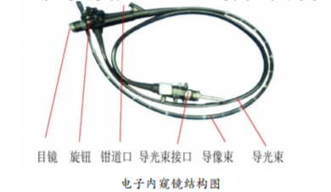
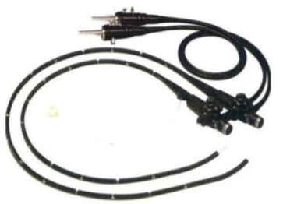
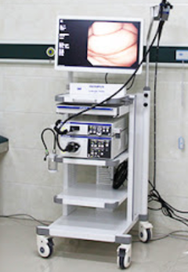
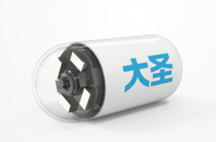
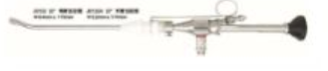
3.1 行业概览
——3.1.1 内窥镜发展趋势：新型胶囊内镜应运而生
全球医用内窥镜发展历程
1804年-1928年
硬管式内窥镜
1928年-1957年
半可屈式内窥镜
1957年-1983年
纤维内窥镜
1957年-1983年
电子内窥镜
2000年以后
新型内镜
1804年，德国法兰克福Philip Bozzini首次提出内镜设想并于1806年制造了“光明器”，首款以蜡烛为光源的内窥镜。1853年，法国外科医生Desormeaux首次将光明器用于检测人体泌尿系统疾病，被誉为“内窥镜之父”。
1928年，Schindiler与器械制作师Wolf合作制造了首款的前端可屈式的内窥镜，，该胃镜前端软管部位有一个光滑的金属球，插入更为方便，硬管部端接目镜调节，操作更为实用。此外扩大灯光亮度，增加了空气通道用来注气。
1957年，Hirschowitz制造了全球首个用于检查胃部、十二指肠的光导纤维内镜。该内镜运用了玻璃纤维和冷光源技术，镜身柔软度和图像清晰度大幅提升 。1960年，美国膀胱镜制造公司（ACMI) 打开了纤维内窥镜商业化道路。
1983年，美国Welch Allyn公司应用高性能微型图像传感器（CCD）代替了内镜光导纤维导像术。利用电子传感器，将光学信号及图像转化为电子信号，并显示在电子显示屏上，可供多人观看。
2000年后，超声探头及三维探头、新型电子内窥镜如胶囊、超声胃镜不断问世。内镜染色技术、 放大内镜、超声内镜等技术应运而生，临床应用范围日益丰富。 使用无线传输拍摄图片，患者更易接受。
数据来源：公开数据整理

Slide 36
3.1 行业概览
——3.1.1 内窥镜概览：胶囊内镜成为新型内镜的开发热点
内窥镜技术逐渐成熟 新型内镜优势明显
我国消化道内镜医师资源十分短缺，据2015年《中国消化内镜诊疗概况》统计，我国仅有26,203名消化内镜医师，每年进行胃镜检查 2,877万例，只覆盖总人口的2.2%，仅能满足胃癌患者治疗过程中癿胃镜检查需求，无余力迚行早期胃癌筛查。
胶囊内镜检查无需麻醉、舒适安全，同时将胃镜检查拆分为图像采集和诊断两个过程，前端图像采集无需专门内镜医师即可完成，后端配合高端互联网技术由专业医师完成，极大地减轻与业内镜医师的诊疗压力。
检查方式 | 普通内镜 | 胶囊内镜
价格 | 约500元/次 | 大于3500元/次
检查时间 | 20分钟左右，医生实时判断 | 技师拍摄20分钟左右，医生异步阅片5分钟左右
医保 | 按照规定比例医保（无痛费用不报销） | 少数省市有医保
应用场景 | 大型医院，检查就诊有局限 | 大型医院、专科医院、社康医院、体检机构等
清晰度 | 清晰度高（千万级像素） | 10-30万象素（足够诊断用途）
检查方式 | 插管：插入胃镜管经过食管、胃部、十二指肠检查内部情况 | 温水服用：经过食管、胃、小肠、大肠、肛管排除体外
患者使用感 | 局部检查、有创、痛苦、易出血、穿孔，有交叉感染和麻醉风险。操作及时要求高，体验感差、患者难接受 | 胃肠检查、无创、无痛、安全舒适、无麻醉和交叉感染风险。操作简单方便，体验感好，患者易接受
禁忌症 | 严重心肺功能不全、处于休克等危重状态者、不能合作者、内镜插入途径有严重急性炎症和内脏穿孔者;心肺功能不全，出血倾向伴血红蛋白低于50g/L，高度脊柱畸形，食管或十二指肠巨大憩室等 | 无手术条件或拒绝接受任何腹部手术者;已知或怀疑胃肠道梗阻、狭窄及痿管；心脏起搏器或其他电子仪器植入者；吞咽障碍者；孕妇
并发症 | 出血、穿孔、感染、心律失常、咽喉损伤、下颌关节脱臼 | 胶囊滞留(停留于胃肠道2周以上)误吸入气道
操作方式 | “准手术级别”，需要具有资质的内镜医师方可操作 | 经过简单操作培训的医护人员都可以操作
功能性 | 可进行活检，顺带检查食道等 | 不可进行活检，可一次性检查食道、胃、小肠等（检 查小肠会造成医生阅片时间大幅增加）
数据来源：公开数据整理

Slide 37
3.1 行业概览
——3.1.1 内窥镜发展前景：受制度、科技发展，内窥镜前景广阔
医疗改革拉动基层医疗机构产品需求
进口代替产品比例不断提高
出口规模不断扩大
科技化、智能化、规范化是未来市场
消费群体的不断扩大
政策推动使得我国医疗器械产业发展
“十二五”期间医保覆盖率的提高，促进了内窥镜微创手术技术在基层医疗机构的普及
政府积极鼓励国产医疗器械的研究和开发
产品质量持续上升，基本功能已经接近进口产品
国产内窥镜产品逐渐实现升级换代，从中低端市场向高端市场突破
科技化是未来医疗器械行业发展的大趋势，众多内窥镜企业都在不遗余力地发挥技术优势，加大研发投入，加快研发成果商业化的脚步。胶囊内镜的问世与推广即为内窥镜科技化、智能化的突出表现。
国产内窥镜出口已不再局限于东南亚、非洲等发展中国家和地区，现已进入美国、德国等发达国家

Slide 38
3.1 行业概览
——3.1.2 细分领域：胶囊内镜
磁控胶囊胃镜属于医用内窥镜行业，主要用于直接观察人体内部病变组织，随着内窥镜微创技术的普及和内窥镜加工工艺的提高，现已广泛应用众多科室，成为不可戒缺的医用诊断和手术设备。其中，消化内镜属于内窥镜最常用的类型
按照临床功能，消化内镜可分为胃镜、肠镜、十二指肠镜、超声内镜和胶囊内镜等
内窥镜
腹腔镜
泌尿内镜
耳鼻喉内镜
关节镜
呼吸内镜
胶囊内镜
消化内镜
超声内镜
十二指肠镜
肠镜
胃镜
妇科内镜
胶囊肠镜
胶囊胃镜
磁控胶囊胃镜
可控胶囊胃镜
资福成熟产品线
资福新上市重磅产品线

Slide 39
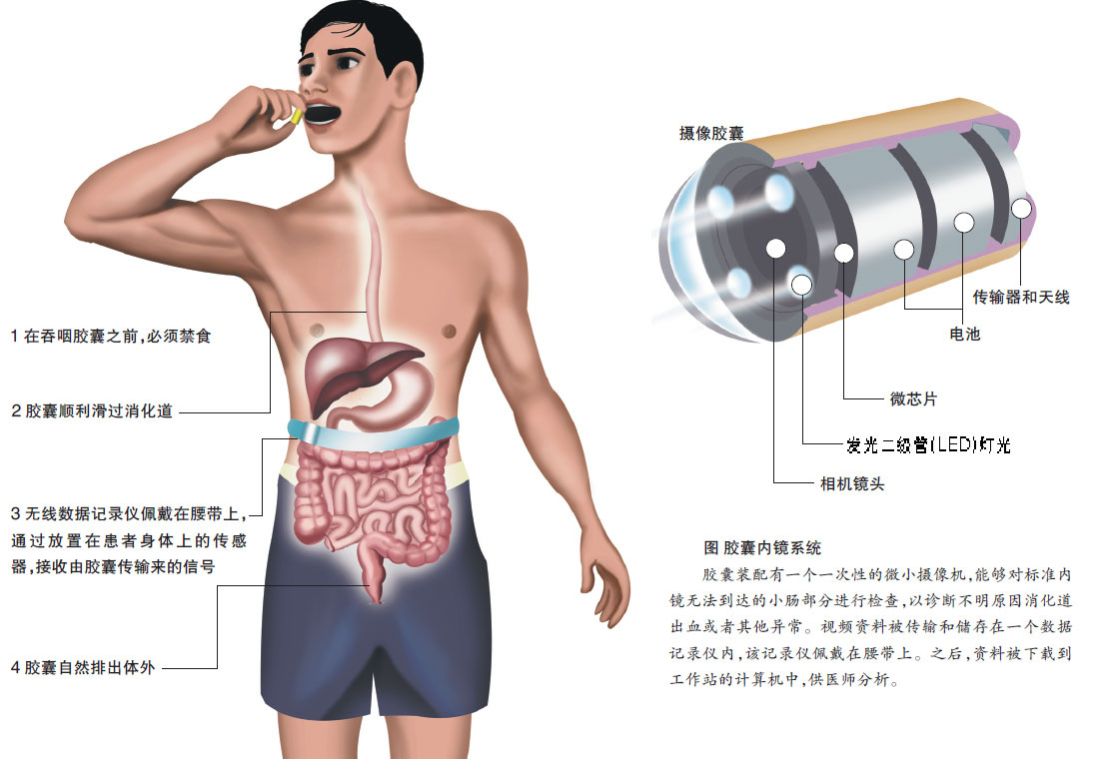
3.2 胶囊内镜行业简介
——胶囊内镜工作原理
胶囊内镜系统由智能胶囊、图像记录仪和影像工作站 三个部分组成。
受检者口服智能胶囊，使其沿着胃→十二指肠→空肠与回肠→结肠→直肠的方向运行，同时对经过的消化管道连续摄像，并以数字信号传输图像给病人体外携带的图像记录仪进行存储记录
医生利用体外的图像记录仪和影像工作站，了解受检者的消化道情况，从而对其病情做出诊断。

Slide 40
3.2 胶囊内镜行业简介
——胶囊内镜分类：主动控制方式提升诊断效率
按能量角度选择驱动方式分类
被动控制
手柄式
未正式被批准应用于临床胃部检查
胶囊内镜
外部驱动
MRI线圈式
资福医疗主研领域
主动控制
机械臂式
内部驱动
胶囊肠镜为被动控制方式，可能错过重要部位观察，且移动速度太慢、检查时间过长，由于运动仅受重力及胃肠自然蠕动影响，不能人为控制胶囊的运动及走向。目前主要用于小肠疾病，尤其是不明原因消化道出血或疑似小肠肿瘤等疾病的诊断，应用有限。
胶囊胃镜为主动控制方式，且外部驱动与内部驱动相比操控的精确性明显提高，同时有效提高诊断效率。外部磁场控制能够实现胶囊在胃肠道内完成平移、跳跃、旋转、倾斜等动作，在体内各个方向运动进行全方位观察，减少死角，从而拓展了视角。
目前主要有三大类磁控方法: 手柄式、磁共振(MRI)线圈式和机器臂式磁控，目前仅机器臂式磁控获批用于临床胃部检查。已经完成产品注册的企业仅两家，分别是安翰科技和资福医疗。

Slide 41
3.2 胶囊内镜行业简介
——磁控胶囊内镜技术发展现状
根据磁控的类型，主要分为电磁体、磁共振和永磁体类。
手持磁铁控制 （金山和韩国Intromedic）：方便使用、价格不贵；电磁体机器人控制系统 （奥林巴斯和西门子）：运动精确度方面机器人控制优于人工操作；永磁体机器人控制系统 （安翰）

Slide 42
3.2 胶囊内镜行业简介
——产业链
上游
中游
下游
• 电子元器件 (包括芯片)
• 仪器仪表
• 机械制造
• 生物化学材料
• 胶囊内镜生产
• 胶囊控制系统、分析仪等配套设备制造
• 阅片软件系统
• 各级别医院 • 体检中心 • 其他卫生机构
胶囊内镜是一个技术密集型行业，对技术创新和产品研发能力要求极高，涉及精准磁控、专用芯片、人工智能、智能制造、微光学成像、图像处理、无线传输等多技术领域。
上游行业主要包括电子元器件(包括芯片)、仪器仪表、机械制造、生物化学、材料等行业
下游客户主要包括体检中心、各类医疗机构等。
根据应用场景不同，胶囊内镜的市场主要分为三类：
1）高端体检：以美年大健康、爱康国宾等为首的体检机构的高端体检；
2）医院检查：二级以上医院的消化科室内镜检查。
3）基层筛查：社区医院和一级医院等为主的早筛；
目前主要用户是在体检机构的中高端客户群体，由于我国尚未大规模开展胃癌普查和筛查项目，主要依靠门诊有症状患者的机会性胃镜筛查，因此基层筛查量不多

Slide 43
3.2 胶囊内镜行业简介
——胶囊内镜发展历程
从无动力胶囊肠镜到磁控胶囊胃镜
1995
1995年，来自皇家伦敦医院和拉斐尔(以色列政府防务研发小组)的团体进行的独立研究工作提供了无 线胶囊内窥镜(WCE)的初步概念和第一份专利申请;1997年进行了第一次动物成像示范 。
2001
以色列Given Imaging公司推出第一款无线胶囊内窥镜，并完成商业化 。
2005
奥林巴斯医疗发布第一款竞争品种 EndoCapsule，具有更高的分辨率和实时观看效果，随后立即在欧洲 (2006年)和美国(2007年)推出 。
2008-2012
奥林巴斯、西门子等企业进行了深入研究
国内金山科技推出了OMOM可控胶囊系统
2013至今
磁控技术受到重视，多家机构开展研究并有突破，国内有一系列相关专利
国内申请人例如上海交通大学等申请了一系列相关专利
胶囊内镜最早由以色列科学家于 2000 年研发，胶囊内镜可以对全小肠进行拍照观察（胃镜和肠镜只能看到胃部和大肠，无法看到中间小肠这一段），弥补了胃镜和肠镜看不到的地方，大大提高了消化道疾病诊断检出率。
经过近 20 年的发展，传统的胶囊内镜已成为小肠疾病的一线诊断方式。随着胶囊内镜的不断发展，其适应部位已由小肠扩展到食管、 结肠和胃部。
资料来源：公开资料整理，东方财富证券研究

Slide 44
3.2 胶囊内镜行业简介
——胶囊内镜国外竞争格局
传统的胶囊内镜以小肠和结肠检查为主，经过近 20 年的发展已成为小肠疾病的一线诊断方式，在海外主要有 3 个主流的生产厂家，包括以色列 Given Imaging、日本奥林巴斯和韩国 IntroMedic。
上述竞争对手目前均生产的是适用于小肠检测的胶囊肠镜产品，无法对公司的“磁控胶囊胃镜系统”产品适用的胃部病灶进行检测。
地区 | 公司名称 | 产品 | 首次批准日期 | 适用范围 | 胶囊内镜产品应用范围 | 2018年营收（万元） | 净利润（万元）
国外 | 以色列 基文影像公司 Given Imaging Ltd | PillCam SB系列 | 2007/2/25 | 小肠 | 主要用于小肠疾病诊断，公司产品 2001年进入欧美市场，全球广泛使用。Given现已于18年间接被美敦力收购 | - | -
 |  | PillCam COLON 2 | 2012/2/27 | 结肠 | 用于结肠疾病的普查及不适于结肠镜检查的人群
 | 日本 奥林巴斯 | EndoCapsule | 2008/8/19 | 小肠 | 用于观察小肠内情况 | 4,832,000 | 49,588
 | 韩国 IntroMedic Co., Ltd | MiroCam胶囊内窥镜系统 | 2008/3/31 | 小肠 | 诊断小肠疾病, 获取胃肠及大肠的部份图像并能 够诊断其病变 | 5,452 | -2,990
注：由于Given Imaging于2014年被柯惠医疗收购，柯惠后又被美敦力收购，目前无法找到单家公司财务数据。
资料来源：公开资料整理

Slide 45
3.2 胶囊内镜行业简介
——胶囊内镜国内竞争格局
胶囊肠镜的国内市场包括 3 家国产企业：重庆金山科技、深圳资福医疗科技、杭州华冲科技，目前重庆金山科技的 OMOM 胶囊（用于小肠检查）市场份额较大，2008年全球市场份额超过95%。
胶囊胃镜则需实现对胶囊的主动控制以精准检查胃部，既要实现精准导航和定位，还需要和传统胶囊肠镜一样稳定高清的图像传输系统和稳定的电池续航能力，壁垒极高，是各国的研究热点。在全球竞争领域，目前只有安翰科技和资福医疗的磁控胶囊胃镜独家获 CFDA 批准上市，资福打破了安翰的垄断。
地区 | 公司名称 | 产品 | 价格 | 中标省份 | 首次批准日期 | 适用范围 | 胶囊内镜产品应用范围 | 2018年营收 | 2018年净利润
国内 | 武汉 安翰科技 | AKE-1 定位胶囊内窥镜系统 | 4560 | 山东、湖南 | 2013/1/17 | 小肠 | 主要用于小肠疾病诊断 | 32,248万元 | 6,594.19万元
 |  | NU-I磁控胶囊胃镜系统 | 3238 | 山东、湖南、江西 | 2017/5/31 | 胃 | 适用于胃疾病检查
 | 深圳 资福医疗 | 胶囊式内窥镜系统JF-DS-1 | 3300 | 江西 | 2017/12/4 | 小肠 | 用于18岁及以上成人的检视小肠粘膜 | 149.6 万元 | -3,027.49万元
 |  |  | 4150 | 湖南
 |  | 磁控胶囊胃镜系统 | 3200 | - | 2019/12 | 胃 | 适用于胃部疾病早筛、检查
 | 重庆 金山科技 | OMOM胶囊 （JS-ME系列） | 均价2500左右 | 山东、湖南、甘肃、陕西、湖南 | 2005/3/2 | 肠道 | 国家863计划、进入多省市医保、2008年全国市场份额超过95%，全球份额35% | >10000万元 | 近1000万元
 |  | JSPH-1 pH胶囊无线检测系统 | - | - | 2013/3/12 | 胃食管 | 用于对胃反流的胃食管PH值进行测定
 |  | “慧图”磁控胶囊胃镜系统 |  |  |  | 胃 | 尚未上市，胃部磁控胶囊
 | 杭州 华冲科技 | Hitron内窥镜系统 | 2500 | 湖南 | 2011/2/25 | 小肠 | 用于小肠内镜诊察，国家863科技计划项目 | - | -
资料来源：公开资料整理

Slide 46
3.2 胶囊内镜行业简介
——胶囊内镜国内竞争格局：安翰科技近三年历史业绩
安翰科技近三年收入及毛利情况
安翰科技2018 年营业收入达到3.22 亿元，同比增长87.3%，2016-2018 年营业收入CAGR 达到67.44%，销售处于放量状态。公司2018 年扭亏为盈，实现归母净利润0.66 亿元，扣非归母净利润0.25 亿元，规模效应显现，盈利能力增强。
2016-2018年，上消化道胶囊内窥镜收入增加近五倍，毛利率提高至80%，成为公司收入及利润增长最为迅速的细分子生产线。相比之下，巡航胶囊内窥镜控制设备三年内收入比重逐年下降。随着公司渠道逐步打开，规模效应日益显现，毛利上升，费用率下降。
资料来源：招股说明书

Slide 47
3.2 胶囊内镜行业简介
——胶囊内镜国内竞争格局：安翰科技近三年产品销售情况
安翰科技近三年产品销售情况
随着磁控胶囊胃镜系统的推广和普及，胶囊内窥镜及胶囊内窥镜控制设备需求均有所提高。2018年销量提高为233台，产销比为145%，库存设备几乎全部售出。
从区域上看：安翰现已将磁控胶囊胃镜系统推广至全国31个省市，设备覆盖数百家医疗机构及医疗体检中心，还有部分出口到法国、匈牙利、阿联酋等海外市场。主营业务收入主要来源于华东地区，2018年实现收入17,218.32万元，同比增长104.9%,占主营业务收入54.79％，其他区域也有不同程度的扩张。
资料来源：招股说明书

Slide 48
3.2 胶囊内镜行业简介
——胶囊内镜国内竞争格局：安翰科技销售模式
以胃部疾病筛查为主要目标市场，安翰目前采用“直销和经销相结合、直销为主、经销为辅”的销售模式：
销售模式 | 主要客户 | 具体方式
直销 | 绝大大数民营体检机构（如美年大健康及其加盟店)及少数公立医疗机构 | 一般通过谈判、协商等形式确定合作意向及具体的合作细节。直销模式下，公司在与客户签署合同前，会有商务管理中心首先审核其营业执照及《医疗机构执业许可证》后可签署买断式销售合同；销售设备时也可以采取融资租赁方式。
经销 | 公立医疗机构及少数民营体检机构 | 新进医疗器械一般通过公立医疗机构已有的供应商作为渠道，以招投标形式进入公立医疗系统。同样需要由公司商务管理中心审核再签署合同。经销商拥有产品所有权后，再卖给公立医疗机构。
安翰境外销售渠道拓展：参加消化领域的国际展会与学术会议、与境外医院合作开展临床实验研究、在高影响力的国际学术期刊上发表临床研究学术论文、公司网站、新闻传播以及国内部分大型会议等途径，向境外的经销商及临床客户展示产品技术的先进性及医学价值，并表明合作意向。建立合作意向后，会对经销商的经营主体医疗器械销售资质进行调查，评估经销商资金实力、对内窥镜产品的熟悉程度，以及对相应地区市场情况的调研，从而确定合作关系。同时基于经销商实力、合作意向以及市场准入要求确立合作模式。
海外市场一般采用经销商模式。
公司重视渠道拓展：在持续加大产品及技术研发投入的同时，未来将促进推劢医联体、线上线下联动互联网医院建设加速产品市场渗透率；通过与商业保险机构合作等方式，依托线下网点、体检机构、医院和互联网医院，推动消化道疾病管理计划的实施，聚焦消化道系统健康，打造一个国际领先，集产品、朋务、数据和健康管理于一体的综合健康平台。
销售 (万元） | 2016 |  | 2017 |  | 2018
 | 金额 | 比例 | 金额 | 比例 | 金额 | 比例
直销 | 9,738 | 84.92% | 14,318 | 84.45% | 26,208 | 83.40%
经销 | 1,729 | 15.08% | 2,637 | 15.55% | 5,217 | 16.60%
合计 | 11,467 | 100% | 16,955 | 100% | 31,425 | 100%
资料来源：招股说明书，上市问询函回复

Slide 49
3.2 胶囊内镜行业简介
——胶囊内镜国内竞争格局：安翰科技销售价格、成本及毛利
安翰科技主要产品分销售模式的均价、单位成本及毛利率情况如下：
项目 |  | 2019年上半年 |  |  | 2018年 |  |  | 2017年 |  |  | 2016年
 |  | 均价 | 单位成本 | 毛利率 | 均价 | 单位成本 | 毛利率 | 均价 | 单位成本 | 毛利率 | 均价 | 单位成本 | 毛利率
直 销 | 胶囊 | 986.92 | 238.42 | 75.84% | 1,013.60 | 210.48 | 79.23% | 964.81 | 246.02 | 74.50% | 992.65 | 409.73 | 58.72%
 | 设备 | 574,020.47 | 146,383.73 | 74.50% | 525,471.60 | 161,145.26 | 69.33% | 520,343.15 | 152,363.95 | 70.72% | 504,018.37 | 153,957.05 | 69.45%
经 销 | 胶囊 | 1,903.62 | 200.29 | 89.48% | 1,879.44 | 228.18 | 87.86% | 1,747.33 | 241.56 | 86.18% | 1,477.11 | 460.04 | 68.86%
 | 设备 | 690,618.10 | 142,579.84 | 79.35% | 726,022.13 | 155,974.49 | 78.52% | 713,252.63 | 157,260.89 | 77.95% | 676,710.11 | 149,080.54 | 77.97%
近三年上消化道胶囊内窥镜产品平均销售单价小幅提升；巡航胶囊内窥镜设备平均售价持年复合3%的平稳增长。
资料来源：招股说明书，公开资料整理

Slide 50
3.2 胶囊内镜行业简介
——胶囊内镜国内竞争格局：安翰科技主要客户情况
体检中心客户：美年大健康
安翰科技对民营体检机构的销售集中度较高。2016、2017、2018年，公司第一大客户为美年大健康产业（集团）有限公司及其加盟店（包括“美年大健康”、“慈铭”、“奥亚”、“美兆”等体检品牌及该品牌的加盟店），销售收入分别为9,317.29万元、12,653.56万元、24,596.33万元，占主营业务收入的比例分别为81%，75%，78%，处于较高水平。
医院终端客户：
医院类客户数量也呈快速增长趋势：
截至2019年6月30日，安翰科技医院类终端客户合计154家，其中公立医院133家、民营医院21家。公司133家公立医院类客户，遍布 27 个省直辖市自治区。
在安翰科技合作的公立医院，磁控胃镜年使用量接近2000颗的客户。以北京301医院为例，磁控胃镜使用量从2016年的385颗到2018年的1847颗，磁控胃镜需求量正在逐步打开。
收入（万元） | 2016年 |  | 2017年 |  | 2018年
 | 金额 | 占比 | 金额 | 占比 | 金额 | 占比
主营业务收入 | 11,467.00 |  | 16,956.00 |  | 31,425.00
美年大健康 | 9,317.29 | 81% | 12,653.56 | 75% | 24,596.33 | 78%
公立医院 | 1,854.92 | 16% | 2,565.58 | 15% | 4,571.78 | 15%
海外客户：
公司自2015年开始进行海外市场拓展，目前已经形成销售的有法国、匈牙利、阿联酋、丹麦（公司于2019年7月向丹麦形成销售），产品在英国的主要医院也已经开始临床研究和验证。自2018年起，公司开始进行中东市场拓展，并计划以阿联酋作为突破口，争取在三年内完成沙特等其余市场的覆盖。同时公司从2019年起对亚太其余国家和中、南美州巿场进行开拓 。而美国作为全世界第一大医疗器械市场，公司产品尚未进入。公司于2018年开始参加美国消化疾病周展会，目前正在投入资源进行公司产品在美国FDA的认证、与美国相关医学院和专家讨论临床研究、以及美国医保申请策略中。
资料来源：公开资料整理

Slide 51
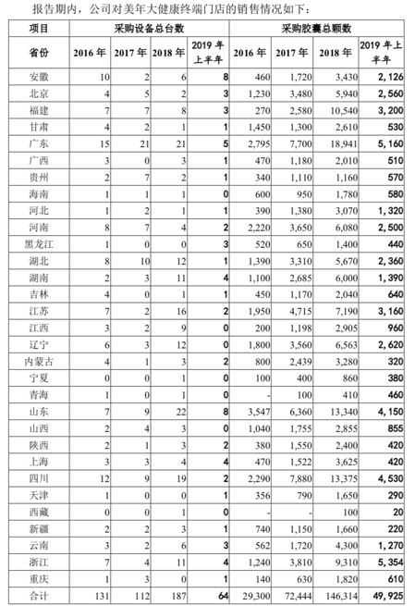
3.2 胶囊内镜行业简介
——胶囊内镜国内竞争格局：安翰科技主要客户情况（美年大健康）
截至2019年6月， 美年大健康国内开设 500间门店， 期末胶囊设备台数为 529 台， 胶囊消耗数量（使用人次）为 63,496， 每台设备的胶囊消耗量为 120.03.
而截至2019年6月， 安翰对美年大健康终端门店的销售情况如下：
2016 – 2019年上半年设备供应数量分别为131、112、187、64台，累计总计为 494 台；
2016 – 2019年上半年胶囊采购总颗粒分别为29,300、72,444、146,314、49,925 粒。
安翰向美年大健康单位门店销售金额为 55.40 万元/家门店。
由此可见，安翰的产品目前还未垄断美年大健康消化内镜诊疗的供应链。 资福从产品的技术，成本，价格具有相对的优势，将在磁控胶囊市场空间有颇大的占据力。
资料来源：公开资料整理

Slide 52
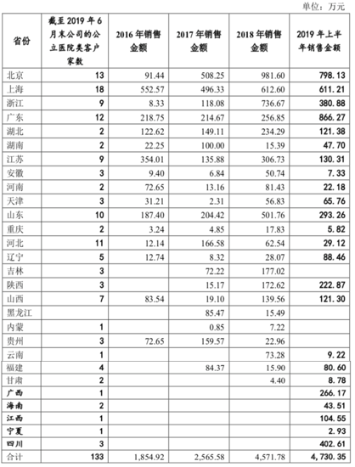
3.2 胶囊内镜行业简介
——胶囊内镜国内竞争格局：安翰科技主要客户情况（公立医院）
安翰科技公立医院客户具体分布
根据国家卫生健康委员会，截至2018年，我国有6128家公立医疗机构开展内镜检查。
截至2019年6月， 安翰的公立医院类客户（含直销及经销模式下）共133家，遍布 27 个 直辖市自治区。 2019年上半年，安翰新开发的公立医院类客户有 22 家。
2016年、2017年、2018年和2019年上半年， 安翰向公立医院类终端的销售收入分别为 1,854.92 万元、2,565.58万元、4,571.78万元和 4,730.35万元。
综上数据反映， 安翰的产品只开拓了2.17%公立医院市场。 因而结论出，磁控胶囊胃镜在公立医院市场还有很大的空间。
结合我国政策，《健康中国行的2019-2023》提供对对发病率高、筛查手段和技术方案比较成熟的胃癌、食管癌、结直肠癌、肺癌、宫颈癌、乳腺癌等重点癌症，制定筛查与早诊早治指南， 我国未来将有可能集采磁控胶囊内镜从而提高我国胃肠道早癌诊断率。
资料来源：公开资料整理

Slide 53
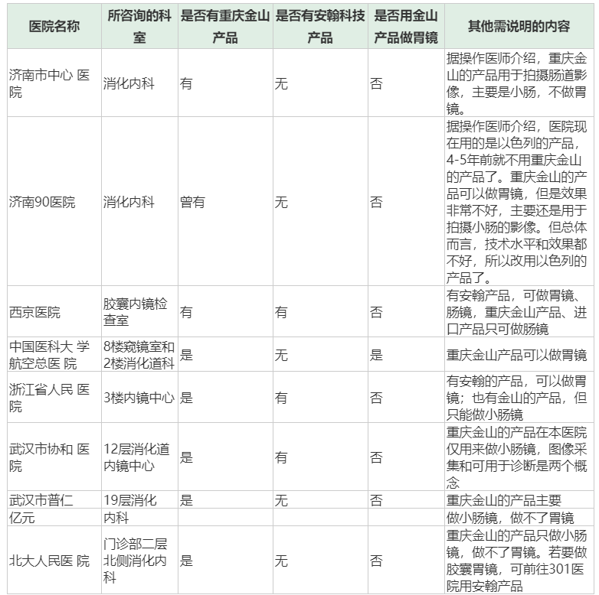
3.2 胶囊内镜行业简介
——胶囊内镜国内竞争格局：重庆金山销售情况
安翰科技的IPO保荐机构走访如下几家三级甲等公立医院，核实重庆金山产品的具体应用领域，具体结果如下：
公司的主要模式为“设备+耗材”，销售模式主要包括“直销”和“经销”两种模式，已建立起覆盖两千多家医院的营销网络：“直销” 客户主要为公立医院及少部分私立医院、体检机构，“经销”选取有医疗器械经营资质的经销商，深度合作。
根据走访情况，中国医科大学航空总医院可以预约使用重庆金山产品用于胃部检查。可以看出，胃部图像采集并不意味着胃部疾病诊断，能否适用于胃部疾病诊断需要考虑以下因素：1、产品是否具备精确的控制技术确保胃部等大空腔完整检查的技术先进性；2、与传统胃镜金标准大样本多中心临床双盲对比证实的与金标准高度一致的科学严谨性；3、有医学临床领域专家共识推荐的专业认可性；4、有经得起同行评议，多篇研究文献发表于专业领域顶级期刊证实认可的学术权威性；5、有大量临床应用和众多体检人群使用的大众接受性。
资料来源：安翰IPO审核问询函回复

Slide 54
3.3 胶囊肠镜市场
——发展现状：存量市场较小，增量市场受限
临床目标：解决临床上传统内镜检查最难操作的小肠段的检查。
操作复杂且低效：小肠大概有五六米长，传统插管需要从上面插四米，从下面再插四米，中间还有一段可能是盲区。
操作难度大、耗时长：一个资深的非常熟练的专家花上大半天的时间来完成这么高难度的插管技术，所以在临床上小肠检查一直是很多基层单位没法做的，大医院也需要技术非常熟练的消化专家级别才能够操作。
对比角度 | 胶囊肠镜 | 胶囊胃镜
潜在的检查人群基数 | 中国4万人/年 | 中国2500万人/年
临床认知度 | 认知度低 | 认知度较高
市场痛点（发病率） | 小肠发病率较低 | 胃发病率较高
控制方式 | 被动控制 | 主动控制
拍摄方式 | 消化道内随机拍摄 | 可多角度拍摄
检查范围 | 上消化道停留时间较短，肠道为主 | 可从上消化道开始，覆盖肠道
存量市场较小：胶囊肠镜虽然相比传统内镜有优势并且已经发展较为成熟，但由于较低的肠道检查认知度和潜在的检查基数较小等原因，市场需求相对有限。据统计在国内，全国一年胶囊肠镜销售量在10-15万颗，市场规模在1.5亿-2亿元。
增量市场受限：未来的胶囊胃镜产品无论在检查路径的覆盖范围上，还是检查效果上，都将优于胶囊肠镜。因此，随着更多的胶囊胃镜产品上市，会在一定程度上对胶囊肠镜的市场造成冲击和覆盖。
资料来源：公开资料整理

Slide 55
3.4 胶囊胃镜市场
——市场需求：我国胃癌发病率、致死率较高
胃癌为我国恶性肿瘤发病率第二大癌症，死亡率第三大癌症：我国是消化道疾病大国，根据《2015年中国恶性肿瘤流行情况分析》。2015年我国新发胃癌67.9万例，消化性溃疡人群患病率高达17.2%；《2015中国肿瘤登记年报》数据，消化道癌症为我国第一大癌症，占总发病率的 26.4%，总死亡率的 28.49%。
我国恶性肿瘤发病前十位（人数）
我国恶性肿瘤死亡前十位（占比）
发病率、死亡率、近五年生存率与美日韩差距较大：日本和韩国的发病率虽高，但死亡率/发病率不高，且5年期生存率在2000-2014年期间提高速度较中美都要更快，主要得益于内镜普查的推广。
中美日韩胃癌发病率、死亡率、5年生存率比较
国家 | 胃癌发病率（每10万人） | 胃癌死亡率（每10万人） | 死亡率/发病率 | 5年生存率
 |  |  |  | 2000-2004 | 2005-2009 | 2010-2014
美国（2017年） | 8.6 | 3.4 | 39.12% | 26.20% | 30.10% | 33.10%
日本（2017年） | 106.1 | 42.7 | 40.25% | 50.50% | 57.60% | 60.30%
中国（2015年） | 29.4 | 21.2 | 72.06% | 30.20% | 33.30% | 35.90%
韩国（2015年） | 57.3 | 16.7 | 29.14% | 48.60% | 61.10% | 68.90%
数据来源：公开资料整理

Slide 56
3.4 胶囊胃镜市场
——市场空间及规模预测：高发病率、低筛查率，市场空间巨大
调查显示，在体检中使用胃镜筛查是提高早诊率、降低死亡率最有效的办法。2015年，中国共有6000多家医疗机极开展内镜检查项目，每年消化内镜检查量为3000万例次，仅占总人口比例2.14%。
临床数据显示，四十岁以上胃癌发病率快速上升，根据中国医学科学院《902例胃癌临床流行病学特征分析》，该年龄段胃癌患者占全部患者的92.24%，而根据我国第六次人口普查显示，中国40 岁以上人口共计5.68 亿，可见我国胃癌潜在患者数量庞大。按照统计局最新公布数据，我国中等收入群体占比超过30%，即约4 亿人
市场类别 | 相关变量
高端体检中心 | 全国体检人次（亿） | 7
 | 覆盖率（E） | 50%
 | 高端体检中心占比（E）
 | 高端体检中心体检人次（万） | 14000
 | 胶囊内镜渗透率（E） | 10.0%
 | 胶囊内镜销售量（万颗） | 1400
 | 出厂价（元）（E） | 1000
 | 胶囊销售金额（万元） | 1400000
医院检查 | 胃肠镜检查人次（万） | 4200
 | 检查覆盖率（E） | 3.0%
 | 胶囊内镜替代率（E） | 5.0%
 | 冠脉介入手术患者（万）（E） | 450
 | 胶囊内镜渗透率（E） | 10.0%
 | 胶囊内镜销售量（万颗） | 255
 | 出厂价（元）（E） | 700
 | 胶囊销售金额（万元） | 178500
消化道疾病筛查 | 消化道疾病患者数量（万） | 12000
 | 筛查渗透率（E） | 50%
 | 胶囊内镜筛查渗透率（E） | 10.0%
 | 胶囊内镜销售量（万颗） | 600
 | 出厂价（元） （E） | 700
 | 胶囊销售金额（万元） | 420000
市场空间合计（万元） |  | 1998500
胶囊胃镜市场规模预测
高端体检市场：1）体检覆盖率：假设未来我国体检覆盖率达到 50%，其中高端体检中心的市占率达到20%，对应高端体检中心体检人次为1.4亿人次；2）胶囊内镜渗透率：假设胶囊内镜渗透率达到10%，对应胶囊内镜的销售数量为1400 万颗；3）胶囊内镜价格：假设胶囊内镜在高端体检市场的出厂价维持在 1000 元/颗（与目前水平类似）。根据测算，高端体检市场的潜在市场空间约140亿元。
医院检查市场：主要应用集中在消化内科市场以及心血管内科市场。根据测算，消化内科市场的潜在市场空间约15亿元，心血管内科市场的潜在市场空间超过3亿元。 因此院内市场的潜在市场空间合计约18亿元。
早筛市场测算方式：1）消化道疾病患者数量及早筛渗透率：2030年我国需要做内镜检查的人口达到1.2亿人次，剔除在高端体检中心 和院内使用胶囊胃镜的人群，假设剩余人口需做早期筛查，对应的早期筛查率约50%；2） 胶囊内镜渗透率：假设胶囊内镜渗透率可达到10%， 对应胶囊内镜的销售数量为 600万颗；3）胶囊内镜价格：假设降价 30%至 700 元/颗。根据测算，消化道早期筛查市场的潜在市场空间约42亿元。
因此，胶囊胃镜市场规模总体在200万亿左右。
资料来源：公开资料整理，申万宏源研究

Slide 57
3.4 胶囊胃镜市场
——行业驱动力：终端市场加速行业发展
体检市场
一般临床市场
在体检市场，磁控胶囊胃镜系统检查市场需求非常大，且将有稳定的增长率：中国医学科学院研究表明，四十岁以上年龄段胃癌患者占全部患者的 92.24%， 而根据我国第六次人口普查显示，中国 40 岁以上人口共计 5.68 亿，可见我国胃癌潜在患者数量庞大。按照统计局最新公布数据，我国中等收入群体占比超过 30%，即约 4 亿人。
高端体检市场的潜在市场空间约140亿元：随着体检人次和内镜检查需求快速增长，对应高端体检中心体检人次将达到1.4亿人次。
传统电子胃镜有六项绝对禁忌症，但经适当处理可行磁控胶囊胃镜检查;相对禁忌症中的各类慢性疾病患者，也可接受磁控胶囊胃镜检查; 另外，存在有大量患者对传统电子胃镜心存恐惧，拒绝检查。
随着磁控胶囊胃镜产品的推广，这三类人群的临床需求将被逐渐释放出来。以北京 301 医院为例，2016年全院“磁控胶囊胃镜系统”机器人的使用量为385 颗，2018年迅速增长至 1,847 颗。
终端
需求增长
临床市场-心血管内科
据临床分析，冠心病患者在术后一年需服用抗血小板药物以防止消化道大出血。磁控胶囊胃镜系统替代传统电子胃镜，避免了患者在传统电子胃镜检查前需停服抗血小板药物导致的血栓风险，同时还可完整检查电子胃镜不能抵达的小肠。临床试验初步证明， 磁控胶囊胃镜可作为此类检查的首选方式。
2017年中国冠脉介入手术例数为753,142例，且从2010年起，始终保持10%以上的增长速度，预计2020年左右将突破100万例。此外，患者术后还需终身服用抗血小板药物，消化道溃疡、出血风险长期存在，定期监测十分必要。

Slide 58
3.4 胶囊胃镜市场
——行业发展趋势：仍有研发空间
未来胶囊式胃镜仍有研究发展空间，如安翰科技已布局微型胶囊式影像和生物动力分析仪、采样胶囊、胃肠动力标记物胶囊、AI辅助阅片系统等部分研发项目，来弥补无法取活检、无法实时定位标记等不足。
方向 | 简介
新的磁控技术 | 如MRI磁控技术，已有苏黎世联邦理工学院的研究者在概念上演示了用MRI技术进行胶囊内窥镜检查，并获得专利，以及加州理工学院的研究小组也致力于磁力机器人的MRI供电和引导概念，但该磁控技术目前暂无商业化；其他内部驱动型磁力胶囊比如日本大阪医学院研究者提出的鱼状游泳磁性胶囊、日本东北大学研究者提出的螺旋型磁性胶囊、天津理工大学（中国）与香川大学（日本）合作项目提出的混合运动胶囊等，但是内部驱动模式的可行性需更多的伦理审查，限制了其临床应用，暂时难以推广。
内镜检查产品线的延伸 | 包括消化道其他部位的检测（食道、结肠等）、消化道动力诊断（胃肠动力标记物胶囊（可准确判断便秘类型，从而选择最佳治疗方式）、采样胶囊、压力胶囊）、治疗性胶囊（振动胶囊，主要针对药物失去效果的消化道慢性病便秘患者，通过按摩结肠壁对便秘缓解和治疗）、便携式内窥镜（可在基层卫生单位、野战部队、边防海岛、海军舰艇等环境使用，同时可实现远程会诊功能）。
人工智能远程阅片技术 | AI阅片技术涉及平台开发、数据搜集、数据标注和深度学习、科学算法开发等，还包括对消化道内镜影像报告的结构化处理，最终实现消化道疾病的辅助诊断和疾病筛查，使得本地检查、快速诊断和异地诊疗成为现实。

Slide 59
3.5 行业壁垒
学科交叉要求高
跨领域要求高
资金需求高
传统肠胃镜侵入的检查方式使得患者积极性不高，胶囊内镜因为无痛无创的特性解决了这个难题，同时还具有安全有效、诊断准确性高、且操作简易等优势。
胶囊内镜产品涉及多技术领域，是一个技术密集型行业，涉及电子元器件（包括芯片）、仪器仪表、机械制造、生物化学、材料等多领域，对技术创新和产品研发能力要求极高，多学科交叉要求高。
胶囊内镜分为胶囊肠镜和胶囊胃镜，传统的胶囊内镜以小肠和结肠检查为主，经过近20年的发展已成为小肠疾病的一线诊断方式，主要有6个主流的生产厂家（3国产+3进口）。
而胶囊胃镜则需实现对胶囊的主动控制以精准检查胃部，是各国的研究热点，研究涉及精准磁控、专用芯片、人工智能、智能制造、微光学成像、图像处理、无线传输等多技术领域，壁垒极高。
企业自身需要在研发投入、新工厂建造、人员筹集、设备购买等方面进行大规模投资，并且需要很长一段时间才能收回资金，这对行业新进者提出了很高的资金流量需求。
国内在磁控方面的研究起步较晚，进展比较缓慢，初期研发投入和后期临床试验需要大量的资金支持。目前有更多的国内企业投入到这方面的研究，企业需面对竞争对手先发制人的风险。

Slide 60
3.6 行业政策-胃癌早筛
胃肠癌早筛与产业技术的双重政策支持推动胶囊内镜蓬勃发展。
时间 | 政策 | 主要内容
2016.10.25 | 《“健康中国2030”规划纲要》 | 要实现全人群、全生命周期的慢性病健康管理，总体癌症生存率提高15%。
2016.11.29 | 《“十三五”国家战略性新兴产业发展规划》 | 增强材料（3D打印）、机器人与智能制造，超材料与纳米材料等领域技术不断取得重大突破，推动传统工业体系分化变革。
2018 | 全国“消化道肿瘤筛查及早诊早治项目”启动会 | 用1-2年时间，在全国建立200家以上消化道肿瘤筛查中心，争取每年筛查1000万至2000万人，并计划依托筛查在2030年实现我国胃肠道早癌诊断率提高到20%，胃肠道癌5年生存率提高至50%。
2019.3.5 | 《2019国务院政府工作报告》 | 要实施癌症防治行动，加强重大疾病防治，推行预防筛查，早诊早治和科研攻关，着力缓解民生痛点。对发病率高、筛查手段和技术方案。
2019.6 | 《健康中国行动2019-2030年》 | 对发病率高、筛查手段和技术方案比较成熟的胃癌、食管癌、结直肠癌、肺癌、宫颈癌、乳腺癌等重点癌症，制定筛查与早诊早治指南。
数据来源：公开资料整理

Slide 61
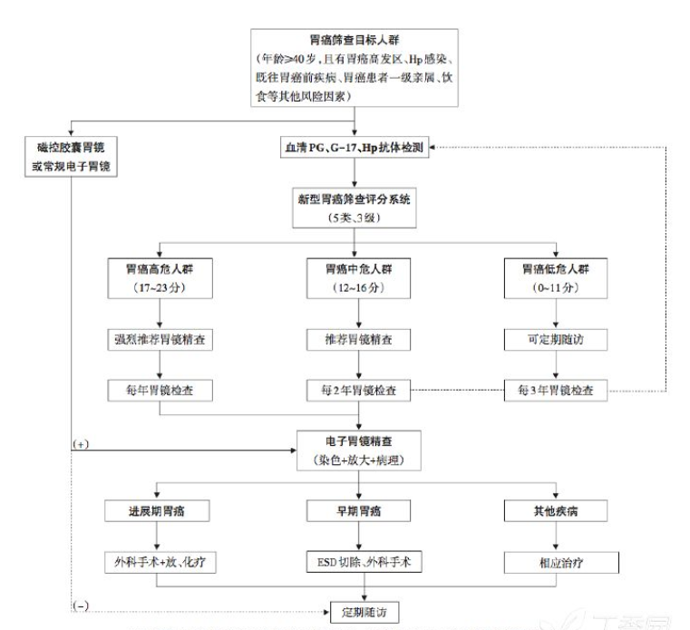
3.6 行业政策-胃癌早筛
早期胃癌筛查的建议流程
《中国早期胃癌筛查流程专家共识意见（草案）（2017 年，上海）》首次提出了磁控胶囊胃镜系统具有与胃镜相似的敏感性及特异性，是一种可供选择的筛查方式。
早期胃癌筛查流程专家共识正式将操作简易、无痛安全的磁控胶囊胃镜纳入筛查流程，作为早期筛查阶段的重要的工具之一。基于新型胃癌筛查评分系统，可以显著提高筛查效率，对胃癌发生风险最高的人群采取内镜精查策略，从而提高早期胃癌诊断率，同时可针对相对低风险人群采取适合的随访策略，节约医疗资源。参考国内外的既往胃癌筛查方法，结合国内最新的临床证据，发布了早期胃癌筛查的建议流程，正式将磁控胶囊胃镜列作早期筛查阶段的重要的工具之一。
注：PG为胃蛋白酶原，ESD为内镜粘膜下剥离术
数据来源：公开资料整理

Slide 62
3.6 行业政策-医保梳理
胶囊内镜逐步纳入医保，有望推动市场扩容
胶囊内镜检查已在上海市、天津市、重庆市、福建省、苏州市、武汉市6地纳入医保项目，用于临床病人的检查（不覆盖医院体检科），公司根据各地医保政策规定的报销标准、比例等，将纳入医保的胶囊内镜相关项目的医保支付情况均统一折算为固定金额，具体情况如下：
地区名称 | 医保项目名称 | 医保支付金额测算 | 医保支付标准 | 医保支付范围
上 海 市 | 胶囊内镜检查 | 最高零售价格3,760元，门急诊自负段标准为700元，超出部分一级医院由附加基金最多支付2,601元，二级医院由附加基金最多支付2,448元，三级医院由附加基金最多支付2,295元 | 门急诊自负段标准为700元，超出部分在一级医院由附加基金支付85%，二级医院由附加基金支付 80%，三级医院由附加基金支付 75%，其余部分由个人自负 | 限经胃镜、肠镜检查不能明确原因的消化道出血、腹痛
天 津 市 | 胶囊内镜检查 | 医保最高支付标准600元/次 | 医保最高支付标准600元/次 | 限小肠疾 病。胶囊内镜据实收费（指诊疗费纳入医保，胶囊耗材费未纳入医 保）
重 庆 市 | 胶囊内镜检查 | 最高价格3,630元，一级及以下定点医疗机构医保 最 报 2,541.60 元 或2,700.45元，二级定点医疗机构医保最多报销1,798.20元或 | 费用等级乙类。一级及以下定点医疗机构扣除100元/次的门槛费，乙类先自付10%，再按80%、85%比例报销；二级定点 | 项目内含：清洁肠道，将接收装置固定于腹 部，于空腹状态下吞入胶囊内镜，
 |  | 1,948.05元，三级定点医疗机构医保最多报销1,018.80元或1,146.15元 | 医疗机构扣除 300元/次的门槛费，乙类先自付10%，再按60%、65%的比例报销；三级定点医疗机构扣除800元/次的门槛费，乙类先自付10%，再按40%45%的比例报销 | 确认胶囊顺利通过幽门后，连续记录，检查结束后电脑程序分析。图文报告。不含活检。
福 建 省 | 胶囊内镜检查 | 医保最高支付400元/次 | 医保最高支付标准500元/次，自付20% | 含检查留测、图像分析、图文报告。智能胶囊除外（指诊疗费纳入医保，胶囊耗材费未纳入医保）
苏 州 市 | 胶囊内镜检查 | 医保最高支付234元/次 | 医保最高支付标准260元/次，自付10% | 含检查留测、图像分析、图文报告
 | 胶囊胃镜 | 医保最高支付4,270元 | 医保支付限价 6,100元，自付30% | -
武 汉 市 | 胶囊内镜检查 | 医保最高支付260元 | 医保支付标准 260元 | 限三甲医院使用，且仅用于支付 “经胃镜、肠镜检查不能明确原因的消化道出血、胃痛”的情况
 | 磁控胶囊 | 医保最高支付1,240元 | 医保支付标准1,240元
资料来源：各省市人社部，申万宏源研究

Slide 63
4、公司基本情况
4.1 公司概况
4.2 公司历史沿革及股权变更
4.3 公司历轮融资及估值情况
4.4 公司股权架构
4.5 公司组织架构
4.6 主要人员情况

Slide 64
4.1 公司概况
公司名称
深圳市资福医疗技术有限公司
注册资本
1891.7973万元
登记机关
深圳市市场监督管理局
法定代表人
吴良信
成立日期
2011年01月07日
注册地址
深圳市南山区西丽街道朗山路13号清华紫光信息港C座909室
经营范围
一般经营项目：Ⅱ类、Ⅲ类6822医用光学器具、仪器及内窥镜设备的研发、上门安装和技术服务；Ⅱ类、Ⅲ类6870软件的研发、销售、上门安装和技术服务；经营出口业务（以上根据法律、行政法规、国务院决定等规定需要审批的，依法取得相关审批文件后方可经营）。特许经营项目：Ⅱ类、Ⅲ类6822医用光学器具、仪器及内窥镜设备的生产、销售； Ⅱ类、Ⅲ类6870软件的生产。
64

Slide 65
4.2 公司历史沿革及股权变更
公司历史沿革
公司成立
2011.01
深圳市资福医疗技术有限公司，设立时注册资本300万元，其中：资福器械出资240万元、肖潇出资60万元。
第一次股权转让。资福器械将所持80%的股权（对应240万元出资）以240万元的价格转让给资福实业。
第一次增资。资福技术新增注册资本30万元（注册资本增加至330万元），其中赢者投资认缴6万元，许晓文认缴6万元，赵刚岗认缴6万元，贾伯炜认缴6万元，赖春宝认缴6万元，认购价格为每元注册资本33.3333元，其中970万元计入资本公积。
第二次增资。资福技术新增注册资本970万元（注册资本增加至1300万元），由资本公积金转增，其中资福实业认缴705.464万元，肖潇认缴176.366万元，赢者投资认缴17.634万元，许晓文认缴17.634万元，赵刚岗认缴17.634万元，贾伯炜认缴17.634万元，赖春宝认缴17.634万元。
第二次股权转让。资福实业将所持0.182%的股权（对应2.366万元出资）以1元价格转让给赢者投资；将所持0.182%的股权（对应2.366万元出资）以1元价格转让给许晓文；将所持0.182%的股权以1元价格转让给赵刚岗；将所持0.182%的股权（对应2.366万元出资）以1元价格转让给贾伯炜。肖潇将所持1.182%股权（对应15.366万元出资）以100.0001万元的价格转让给赖春宝；将所持1%的股权（对应13万元出资）以100万元的价格（每元注册资本7.69元）转让给赢者投资。
第三次股权转让。资福实业将其所持0.327%的股权（对应4.251万元出资）以1元的价格转让给深圳市汇商创业投资企业（有限合伙）（以下简称“深圳汇商创投”）。
第四次股权转让及第三次增资。2013年3月25日，资福技术作出股东会决议，同意深圳汇商创投将所有公司0.327%的股权（对应4.251万元出资）以55.917万元的价格（转让价格为每元注册资本13.1538元）转让给李明芳。同日，资福技术作出股东会决议，同意注册资本增加684,210元（注册资本增加至1368.421万元）（认购价格为每元注册资本13.1539元），分别由赢者投资、赖春宝、尹江三以360万元、360万元、180万元价格认购公司出资额273,684元、273,684元、136,842元，认购价款684,210元计入实收资本，其余计入资本公积
股权转让
2011.09
增资
2011.12
增资
2011.12
股权转让
2012.01
股权转让
2012.09
股权转让及增资
2013.06

Slide 66
4.2 公司历史沿革及股权变更
公司历史沿革
股权转让及增资
2015.11
第五次股权转让及第四次增资。2015年10月22日，资福技术作出变更决定，同意肖潇将所持10%股权（对应136.8421万元出资）以136.8421万元的价格转让给深圳资诚福；同意公司注册资本增加93.3014万元（认购价格为每元注册资本16.0769元），其中东证创新以500万元的价格认购资福技术新增资注册资本31.1005万元，其中31.1005万元计入注册资本，其余计入资本公积。上海益菁汇以1000万元的价格认购资福技术新增注册资本62.2009万元，其中62.2009万元计入注册资本，其余计入资本公积。
第六次股权转让。2016年4月，资福技术股东会决议同意赢者投资将所持公司4.5404%的股权（对应66.37万元出资）以792.6万元的价格（转让价格为每元注册资本11.94元）转让给资福实业；同意赵刚岗将所持公司1.7787%的股权（对应25.9997万元出资）以320.1660万元价格（转让价格为每元注册资本12.31元）转让给炳燕。
第七次股权转让。2016年5月13日，资福技术股东会决议同意肖潇将所持公司2.3704%的股权（对应34.6487万元出资）以175.2898万元的价格转让给赖春宝；将其所持公司0.9286%的股权（对应13.5736万元出资）以68.6702万元的价格转让给贾伯炜；将其所持公司0.9286%股权（对应13.5736万元出资）以68.6702万元价格转让给炳燕；将其所持公司0.4887%股权（对应7.1434万元出资）以36.1422万元的价格转让给尹江三；将其所持0.1518%股权（对应2.2189万元出资）以11.2276万元的价格转让给李明芳。（转让价格均为每元注册资本5.06元）
第八次股权转让。2016年5月17日，资福技术作出变更决定，同意资福实业将所持公司3.2%的股权（对应46.7751万元出资）以800万元的价格（转让价格为每元注册资本17.10元）转让给郑郁亮。
第五次增资。2016年5月23日，资福技术股东会决议同意至阳投资以2000万元的价格认购新增注册资本97.4482万元（注册资本增加至1559.1706万元）（认购价格为每元注册资本20.5237元），其余1902.5518万元计入资本公积。
股权转让
2016.05
股权转让
2016.05
股权转让
2016.05
增资
2016.05

Slide 67
4.2 公司历史沿革及股权变更
公司历史沿革
股权转让
2017.06
第九次股权转让。2017年6月21日，资福技术作出变更决定，同意上海益菁汇将所持公司3.9894%的股权以1150.0000万元的价格转让给共青城美福。同意许晓文将所持公司0.8338%的股权以240.3544万元的价格转让给至阳投资。同意许晓文将所持公司0.8338%的股权以240.3544万元的价格转让给中金鼎鑫。
第十次股权转让。2017年8月23日，资福技术作出变更决定，同意中金鼎鑫将所持公司0.3573%的股权以103.0090万元转让给富明鼎汇。同意中金鼎鑫将所持公司0.2382%的股权以69.5059万元转让给比邻星。同意中金鼎鑫将所持公司0.2382%的股权以69.8万元转让给人才二号。
第六次增资，注册资本增加至1764.1877万元。2017年9月4日，资福技术股东会决议同意富明鼎汇以人民币15,000,000.00的价格认购公司新增注册资本人民币584,689.00，其中，人民币584,689.00计入注册资本，剩余人民币14,415,311.00计入资本公积。同意比邻星以人民币10,000,000.00的价格认购公司新增注册资本人民币389,793.00，其中，人民币389,797.00计入注册资本，剩余人民币9,610,203.00计入资本公积。同意人才二号以人民币10,000,000.00的价格认购公司新增注册资本人民币389,793.00，其中，人民币389,797.00计入注册资本，剩余人民币9,610,203.00计入资本公积。同意人保远望以人民币10,000,000.00的价格认购公司新增注册资本人民币389,793.00，其中，人民币389,797.00计入注册资本，剩余9,610,203.00计入资本公积。同意至阳投资以人民币7,596,456元的价格认购公司新增注册资本人民币296,104.00。
第七次增资，注册资本增加至1852.3971万元。共青城美福投资管理合伙企业（有限合伙）增加出资29.4031万元；赣州市鼎心晖弘股权投资合伙企业（有限合伙）出资58.8063万元。
第八次增资，注册资本增加至1891.7973万元。荣成中科股权投资基金合伙企业（有限合伙）出资人民币29.4031万元，孟龙出资人民币9.9971万元。
股权转让
2017.08
增资
2017.09
增资
2019.03
增资
2019.04

Slide 68
4.2 公司历史沿革及股权变更
深圳市资福医疗技术有限公司创立于2011年，研发方面，公司软硬件100%自主研发，取得国内外专利140项；生产方面，自动化程度达到70%以上，生产工厂通过GMP、ISO13485等质量体系相关认证；销售方面，依托全国各省会中心城市，建立起辐射全国的销售网络体系。
公司胶囊式内窥镜系统（肠）
获得国家药监局注册证书，生产工厂通过医疗器械行业相关认证
公司成立，胶囊式内窥镜
系统“大圣”品牌注册完成
公司成立
胶囊式内窥镜系统注册证
市场销售全面展开
2013
2019
2011
2017
2020
高新技术企业
胶囊式内窥镜系统注册证
公司获得国家和深圳高新技术企业资格认定
公司磁控胶囊胃镜系统
获得国家药监局医疗器械注册证书

Slide 69
4.3 公司股权架构
截至2019年12月31日资福医疗股权结构
序号 | 股东名称 | 注册资本（人民币万元） | 股权占比
1 | 深圳市资福实业有限公司 | 951.3423 | 50.2878%
2 | 深圳市资诚福创业投资合伙企业（有限合伙） | 136.8421 | 7.2334%
3 | 赖春宝 | 101.0163 | 5.3397%
4 | 共青城美福投资管理合伙企业（有限合伙） | 91.6040 | 4.8422%
5 | 贾伯炜 | 39.5734 | 2.0918%
6 | 炳燕 | 39.5734 | 2.0918%
7 | 郑郁亮 | 46.7751 | 2.4725%
8 | 上海东方证券创新投资有限公司 | 31.1005 | 1.6440%
9 | 尹江三 | 20.8281 | 1.1010%
10 | 李明芳 | 6.4703 | 0.3420%
11 | 共青城至阳投资合伙企业（有限合伙） | 140.0586 | 7.4035%
12 | 深圳市富明鼎汇股权投资合伙企业（有限合伙） | 64.0402 | 3.3852%
13 | 杭州比邻星创新投资合伙企业（有限合伙） | 42.6936 | 2.2568%
14 | 深圳市人才创新创业二号股权投资基金合伙企业（有限合伙） | 42.6936 | 2.2568%
15 | 宁波杭州湾新区人保远望启迪科服股权投资中心（有限合伙） | 38.9793 | 2.0604
16 | 赣州市鼎心晖弘股权投资合伙企业（有限合伙） | 58.8063 | 3.1085%
17 | 荣成中科股权投资基金合伙企业（有限合伙） | 29.4031 | 1.5542%
18 | 孟龙 | 9.9971 | 0.5284%
合计 |  | 1891.7973 | 100.00%

Slide 70
4.3 公司股权架构
截至2019年12月31日资福医疗股权结构
王建平
张亚南
25%
70%
荣成中科股权投资基金合伙企业（有限合伙）
王长明
宁波杭州湾新区人保远望启迪科服股权投资中心（有限合伙）
张亚南
10%
吴良信
深圳市富明鼎汇股权投资合伙企业（有限合伙）
赣州市鼎心晖弘股权投资合伙企业（有限合伙）
70%
吴良信
30%
贾伯炜
炳燕
郑郁亮
杭州比邻星创新投资合伙企业（有限合伙）
上海东方证券创新投资有限公司
尹江三
李明芳
深圳至阳投资咨询有限公司
深圳市人才创新创业二号股权投资基金合伙企业（有限合伙）
孟龙
65%
吴良信
深圳市资诚福创业投资合伙企业（有限合伙）
赖春宝
共青城美福投资管理合伙企业(有限合伙）
30%
深圳市资福实业有限公司
员工持股平台
7.2334%
4.8422%
2.0918%
2.2568%
1.1010%
7.4035%
2.0604%
1.5542%
0.5284%
50.2878%
5.3397%
2.0918%
2.4725%
1.6440%
0.3420%
3.3852%
3.1085%
2.2568%
深圳市资福医疗技术有限公司
100%（控股）
100% （控股）
100% （控股）
99% （控股）
深圳市资福软件有限公司
深圳美福诊所
深圳市圣运营管理有限公司
共青城合创投资合伙企业（有限合伙）
70% （控股）
30% （控股）
深圳市美福健康管理有限公司
深圳市美福健康管理有限公司

Slide 71
4.4 公司历轮融资及估值情况
天使投资
2011年10月
融资金额 | 1000万元
估值 | 1亿元
投资方 | 上海赢者（远东宏信高管） 许晓文（长园新材董事长） 赵刚岗（地产投资商） 赖春宝（地产投资商） 贾伯祎（上海城投董事副总裁）
Pre-A阶段
2013年6月
融资金额 | 900万元
估值 | 1.8 亿元
投资方 | 上海赢者（远东宏信高管） 赖春宝（地产投资商） 尹江三（地产投资商）
A轮阶段
2015年9月
融资金额 | 3000 万元 （其中1500万为东方证券债转股，待资福技术挂牌三板后转做市
估值 | 2.5 亿元
投资方 | 上海东方证券创投 上海益箐汇资管
B轮阶段
2016年6月
融资金额 | 2000 万元
估值 | 3.2 亿元
投资方 | 深圳至阳投资咨询有限公司

Slide 72
4.4 公司历轮融资及估值情况
C轮阶段
2017年5月
融资金额 | 5760万元
估值 | 4.576亿元
投资方 | 深圳富明鼎汇 深圳至阳投资 宁波启迪科服 杭州比邻星创投等
D轮阶段
2019年4月
融资金额 | 5400万元
估值 | 6.54 亿元
投资方 | 共青城美福投资管理合伙企业（有限合伙） 赣州市鼎心晖弘股权投资合伙企业（有限合伙） 荣成中科股权投资基金合伙企业（有限合伙）（中科院创业投资管理有限公司旗下） 中山融富鼎科股权投资中心（有限合伙） 孟龙（中科院创业投资管理有限公司的投资副总监）

Slide 73
4.5 公司组织架构
股东大会
监视会
董事会
总经理
营销中心
研发中心
制造中心
市场部
营销部
技术支持部
软件部
硬件部
测试转换部
物流部
采购部
生产部
人事行政部
质量管理部
财务管理部
注：劳动纠纷诉讼案：
康夏群为资福医疗研发部员工，2019年春节回湖南老家后，未回公司上班，提出离职并要求公司支付2018年年终奖金，公司要求康夏群完成相关的工作交接及流程手续办理，康夏群未配合，未资福医疗未支付康夏群2018年年终奖，后康夏群申请劳动仲裁，资福医疗后向南山法院上诉，最终经过法院调解，跟康夏群达成相关协议。

Slide 74
4.6 主要人员情况
姓名 | 性别 | 出生年月 | 现任职务 | 持股比例 | 教育经历 | 工作及教育经历
吴良信 | 男 | 1964 年 8 月 | 董事长 总经理 | 21.24% | 硕士 | 1982年7月至1986年8月，就读南京药学院药学专业，本科 2003年10月至2006年3月，就读北京大学光华管理学院，EMBA，硕士 2008年11月至2011年3月，就读北京大学汇丰商学院，EMP 1986年9月至1990年2月，在广州广东制药厂实习 1990年3月至1991年6月，担任深圳一洲制药厂医检部长 1991年7月至1999年6月，担任深圳万泽医药公司董事长/总经理 1999年6月至2010年12月，担任深圳资福实业有限公司董事长/总经理 2011年1月至今，担任深圳市资福医疗技术有限公司董事长/总经理 至今， 担任10家公司股东， 其中100%控股广东誉信地产项目开发有限公司及担任深圳市资福药业有限公司董事
张亚南 | 女 | 1971 年 3 月 | 副总经理/市场总监 | 38.59% | 大学本科 | 2017年6月正式加入公司管理，担任资福医疗副总经理，主管人事行政部、信息技术部、营销中心 目前为深圳市资福实业有限公司董事、资福医疗股东
幸茂生 | 男 | 1981 年9 月 | 副总经理/财务总监 | - | 大学本科 | 2012年3月至2014年6月，在暨南大学就读本科 2009年5月至2013年9月，担任深圳五洲中西医结合医院财务科长 2013年9月至2015年8月，担任深圳博爱医疗集团财务总监助理 2015年8月至2019年7月，担任飞尚实业集团有限公司外派财务总监 2019年9月至今， 担任深圳市资福医疗技术有限公司财务总监

Slide 75
4.6 主要人员情况
姓名 | 性别 | 出生年月 | 现任职务 | 持股比例 | 教育经历 | 工作及教育经历
王建平 | 男 | 1980 年 7 月 | 副总经理/技术总监 | - | 硕士 | 1998年9月至2001年7月，合肥工业大学，应用电子科学专业，本科 2005年9月至2008年3月， 西南交通大学，微电子与固体电子学，硕士 2001年7月至2004年12月，担任惠州康惠半导体有限公司嵌入式设计工程师 2008年3月至2010年1月，担任安国国保科技有限公司硬件工程师 2010年1月至2011年7月，担任惠州华阳多媒体工程师 2011年7月至今，担任深圳市资福以来哦技术有限公司研发总监
黄文海 | 男 | 1980 年 12 月 | 质量总监 | - | MBA在读 | 1999年9月至2002年7月，南昌职业大学，机电一体化工程，专科 2011年4月至2012年7月，担任中国职业经理认证中心高级职业经理 2019年1月至2021年1月，在吉林教育学院就读计算机科学与技术（本科在读） 2019年6月至2020年9月，Torrens University MBA (在读） 2002年5月至2003年2月，担任东莞雅新电子集团储备干部 2003年2月至2003年8月，担任东莞石碣顺利塑胶电子制造有限公司开发工程师 2003你那9月至2010年1月，担任东莞鸿图医疗器械有限公司高级研发工程师（项目经理） 2010年1月至2015年4月，担任艾科美医器械（深圳）有限公司工程部经理 2015年5月至2018年3月，担任深圳市鼎善医疗技术有心啊公司副总经理（原始创始人之一）

Slide 76
4.6 主要人员情况
姓名 | 性别 | 出生年月 | 现任职务 | 持股比例 | 教育经历 | 工作及教育经历
王长明 | 男 | 1980 年9 月 | 制造总监 | - | 大学本科 | 1995年9月至1998年6月，在湖南广播电视大学就读电子电器专业（中专） 2000那边9月至2003年4月，担任鸿富锦精密工业（深圳）有限公司技术员 2003年5月至2014年8月，继连在深圳迈瑞生物医疗电子股股份有限公司担任组长、主管、资深工程师、技术经理 2008年3月至2010年6月，在岳阳职业技术学院就读计算机应用技术专业 （大专） 2015年9月至2017年12月， 在深圳大学就读现代企业管理专业（本科/学士） 2014年9月至今， 担任深圳市资福医疗技术有限公司制造总监
薛建辉 | 男 | 1979 年 10 月 | 人事行政总监 | - | 大学本科 | 2001年10月至2005年5月，担任广州市惠浦电子有限公司人事总务主管 2005年5月至2009年12月，担任深圳市若美电子有限公司（东莞）分公司行政人事经理 2010年5月至2016年10月，担任深圳市福瑞祥电子有限公司人事行政总监 2014年9月至2017年6月，在广西师范大学就读工商管理专业（本科） 2016年10月至2018年5月，担任深圳市裕福照明有限公司管服总监 2018年6月至今，担任深圳市资福医疗技术有限公司人事行政总监

Slide 77
4.6 主要人员情况（截止到2020年3月9日）
序号 | 部门 | 人数 | 管理人员 | 行政类 | 销售人员 | 市场人员 | 售后人员 | 研发人员 | 质量管理 | 采购人员 | 仓储人员 | 生产人员 | 备注
1 | 总经办 | 2 | 2
2 | 人事行政事 | 6 | 2 | 4 |  |  |  |  |  |  |  |  | 含项目申报和司机各1人
3 | 财务管理部 | 4 | 2 | 2
4 | 信息技术部 | 1 | 1
5 | 需求管理部 | 1 | 1
6 | 项目管理部 | 3 | 1 | 2
7 | 质量管理部 | 5 | 2 |  |  |  |  |  | 3
8 | 质量检验部 | 12 | 1 |  |  |  |  |  | 11
9 | 测试部 | 5 | 1 |  |  |  |  |  | 4
10 | 营销中心 | 1 | 0 | 1
11 | 大健康事业部 | 4 | 1 |  | 3
12 | 商务部 | 3 | 1 |  | 2
13 | 市场部 | 3 |  |  |  | 3
14 | 售后服务部 | 3 | 1 |  |  |  | 2
15 | 销售部 | 21 | 6 |  | 15
16 | 制造中心 | 1 | 1
17 | 采购部 | 4 | 1 |  |  |  |  |  |  | 3
18 | 物流部 | 3 |  |  |  |  |  |  |  |  | 3
19 | 生产部 | 22 | 3 |  |  |  |  |  |  |  |  | 19
合计 |  | 104

Slide 78
4.6 主要人员情况（截止到2020年3月9日）
序号 | 姓名 | 性别 | 部门 | 职务 | 毕业院校 | 专业 | 学历
1 | 王建平 | 男 | 研发中心 | 研发总监 | 西南交通大学 | 微电子学与固体电子学 | 硕士
2 | 吴思江 | 男 | 设计转换部 | 高级设计转换工程师 | 山东工业大学 | 应用电子技术 | 本科
3 | 张威 | 男 | 软件部 | 嵌入式软件工程师 | 广东工业大学 | 电子信息工程 | 本科
4 | 杨业升 | 男 | 硬件部 | Layout工程师 | 百色学院 | 电子信息工程 | 本科
5 | 宁浩 | 男 | 硬件部 | 研发副总监 | 桂林理工大学 | 电子信息工程 | 本科
6 | 阚述贤 | 男 | 软件部 | 研发副总监 | 广西师范大学 | 计算机软件与理论 | 硕士
7 | 黄磊 | 男 | 软件部 | 软件UI设计工程师 | 武汉大学 | 工业设计 | 本科
8 | 王川 | 男 | 系统部 | 光学工程师 | 西安工业大学 | 光学工程 | 硕士
9 | 何志明 | 男 | 设计转换部 | 整机工艺工程师 | 邵阳学院 | 车辆工程 | 本科
10 | 王林 | 男 | 硬件部 | 天线工程师 | 西南石油大学 | 电子信息科学与技术 | 本科
11 | 晏海波 | 男 | 硬件部 | 射频工程师 | 西安电子科技大学 | 通信工程 | 本科
12 | 彭国会 | 男 | 系统部 | 经理 | 西安理工大学 | 工程力学 | 本科
13 | 孙伟中 | 男 | 硬件部 | 电气工程师 | 中北大学 | 电气工程及其自动化 | 本科
14 | 万慧 | 男 | 设计转换部 | 设计转换工程师 | 湖南工业职业技术学院 | 机械制造及自动化 | 专科
15 | 董宜发 | 男 | 系统部 | 结构工程师 | 江汉大学文理学院 | 材料成型及控制工程 | 本科
16 | 谢茂林 | 男 | 软件部 | C#开发工程师 | 长沙学院 | 计算机科学与技术 | 本科
17 | 包意徽 | 男 | 软件部 | C#开发工程师 | 梧州学院 | 本科 | 本科
18 | 李仕明 | 男 | 系统部 | ID工程师 | 广州美术学院 | 工业设计 | 本科
19 | 解郭军 | 男 | 硬件部 | 硬件经理 | 合肥工业大学 | 电子信息科学与技术 | 本科
研发人员背景
详细介绍

Slide 79
4.6 主要人员情况（截止到2020年3月9日）
序号 | 姓名 | 性别 | 部门 | 职务 | 毕业院校 | 专业 | 学历
20 | 钟运良 | 男 | 软件部 | 高级嵌入式软件工程师 | 嘉应学院 | 电子系 | 本科
21 | 冷素华 | 男 | 硬件部 | 硬件工程师 | 江西理工大学应用科学学院 | 自动化 | 本科
22 | 黄昌鸿 | 男 | 软件部 | 软件主管 | 湛江师范学院 | 信息管理与信息系统 | 本科
23 | 孔令松 | 男 | 软件部 | 自动控制工程师 | 华中科技大学 | 机械设计及理论 | 硕士
24 | 付维强 | 男 | 设计转换部 | 设计转换部经理 | 四川攀枝花学院 | 电子信息工程 | 本科
25 | 朱勇 | 男 | 软件部 | .net高级软件工程师 | 中南大学 | 软件工程 | 本科
26 | 夏波 | 男 | 软件部 | 图像调试工程师 | 武汉工程大学 | 通信工程 | 本科
27 | 张伟文 | 男 | 系统部 | 结构工程师 | 广东轻工职业技术学院 | 数控技术 | 专科
28 | 肖露 | 男 | 软件部 | .net高级软件工程师 | 武汉轻工大学 | 计算机科学与技术 | 本科
29 | 李文魁 | 男 | 系统部 | 结构工程师 | 浙江大学 | 经贸英语 | 本科
30 | 李元 | 男 | 设计转换部 | 设计转换工程师 | 湖南科技学院 | 电子信息工程 | 本科
31 | 罗杰宇 | 男 | 硬件部 | 电池工程师 | 桂林理工大学 | 化学工程与工艺 | 本科
32 | 张宇辉 | 男 | 人工智能实验室 | 深度学习工程师 | 华南理工大学 | 机械电子工程 | 博士
33 | 陈国华 | 男 | 人工智能实验室 | 人工智能实验室主任 | 华南理工大学 | 计算机应用技术 | 博士
34 | 丛冰 | 男 | 人工智能实验室 | 医疗算法工程师 | 京都大学 | 医疗影像信息技术 | 博士
35 | 游启美 | 男 | 设计转换部 | 工装开发工程师 | 中山火炬职业技术学院 | 电气自动化技术 | 专科
36 | 方皎 | 男 | 系统部 | 结构工程师 | 江西农业大学 | 机械设计制造及其自动化 | 本科
37 | 刘文振 | 男 | 人工智能实验室 | 图像处理工程师 | 广东工业大学 | 机械工程 | 硕士
研发人员背景
详细介绍

Slide 80
5、公司业务模式与主营产品
5.1 公司主营产品
5.2 销售情况
5.3 采购情况
5.4 公司产品主要竞争力
5.5 专利及软件著作权

Slide 81
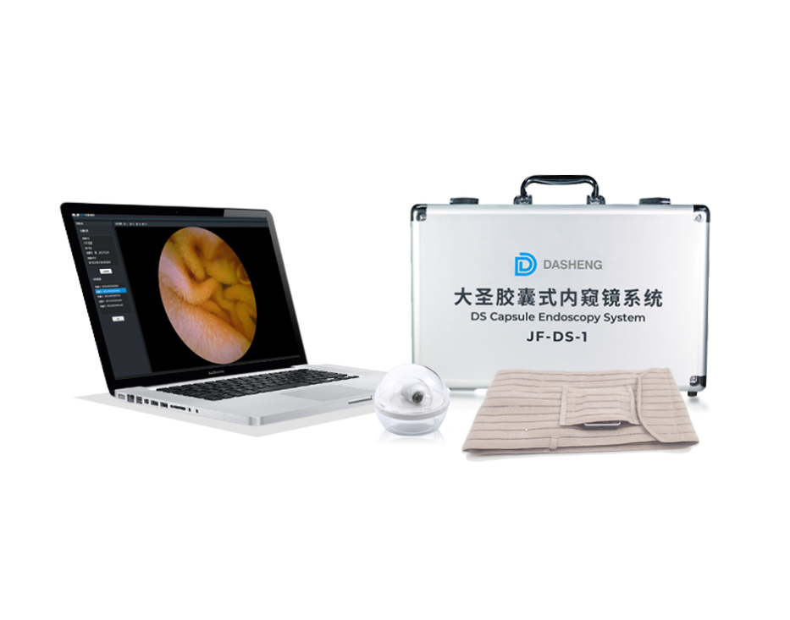
5.1 公司主营产品
胶囊式内窥镜系统（肠镜）
第一代胶囊式内窥镜系统 （销售中） | 肠胶囊式内窥镜系统由胶囊式内窥镜（又称为胶囊）、图像接收存储器（包括马甲/马甲外套/延长带等附件）和图像分析软件（图像工作站）组成。胶囊式内窥镜由图像拍摄模块、数据处理模块、电源管理模块、RF模块（包括天线）、胶囊外壳组成。当胶囊启动后，胶囊内的数据处理模块控制图像拍摄模块采集图像，然后把这些图像数据输出至数据处理模块进行相关处理，处理后的图像数据通过RF模块发射出去。体外的图像接收存储器用来接收和存储胶囊式内窥镜拍摄的图像数据。 受检者吞服胶囊式内窥镜后，由于消化道的蠕动，胶囊式内窥镜沿着食道、胃、十二指肠、空肠与回肠、结肠、直肠运动，同时能够连续拍摄消化道影像，然后以无线信号的方式将图像实时传送到图像接收存储器。检查完毕后，医生把图像接收存储器保存的图像文件导入到安装有图像分析软件的电脑，登录图像分析软件对消化道图像进行诊断分析并打印出诊断报告。
第二代胶囊式内窥镜系统（正在进行国内以及CE的医疗器械注册） | 在第一代的基础上进行了技术升级，优化和升级的方面有： 加入食道模式； 胶囊体积缩小； 胶囊光学参数优化：更大的视场角，更大的拍摄范围； 射频传输可靠性优化：提高传输可靠性； 更舒适的佩戴方式； 软件优化：加入图像处理功能；具有图像染色、血红蛋白增强等功能；优化软件UI；支持报告模板定制，报告界面更友好等
胶囊式内窥镜系统（肠镜）

Slide 82
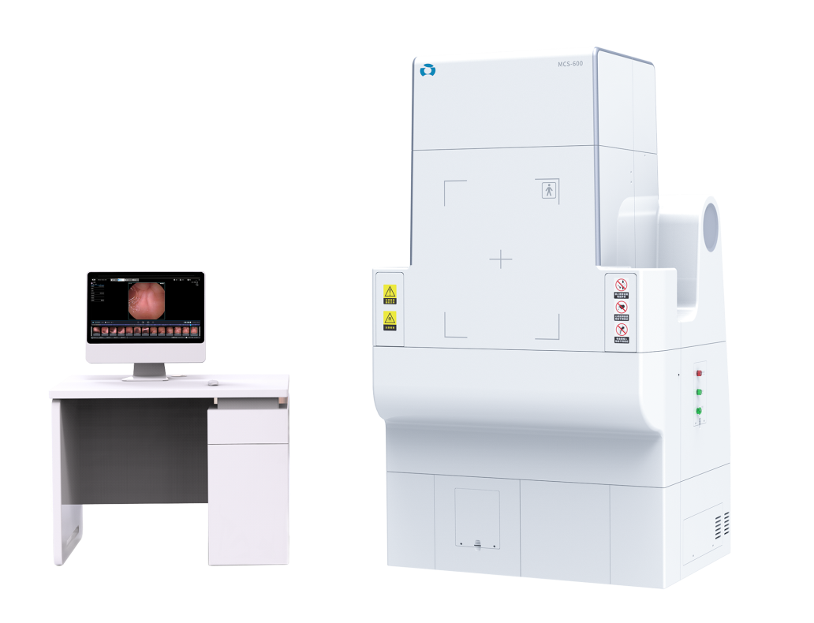
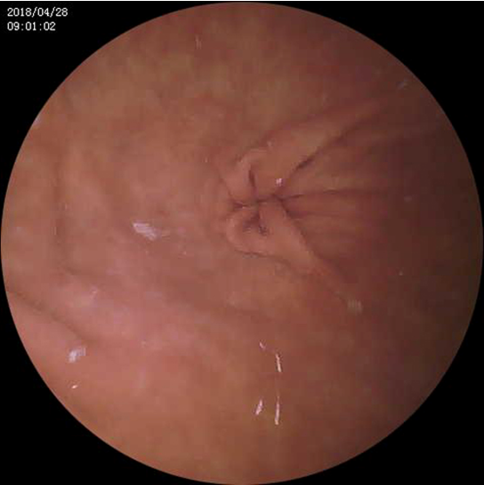
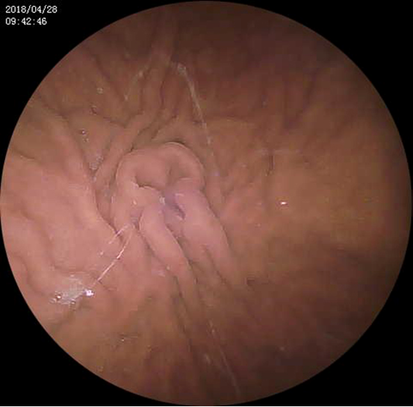
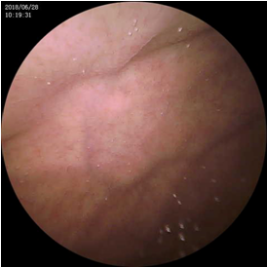
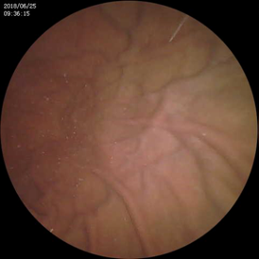
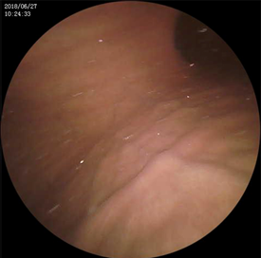
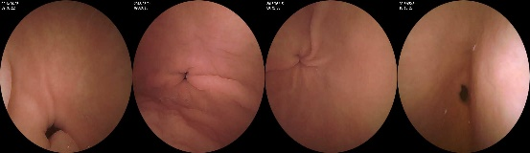
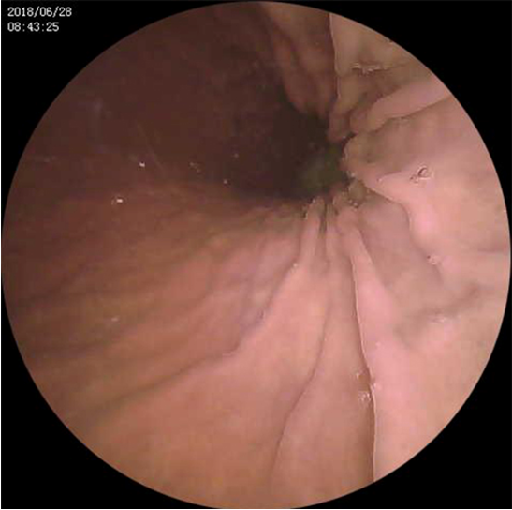
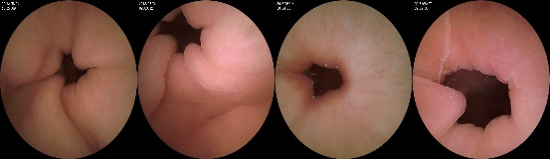
5.1 公司主营产品（续）
磁控胶囊胃镜系统
第一代磁控胶囊式内窥镜系统（正在销售） | 磁控胶囊胃镜系统包含胶囊胃镜、磁控系统、图像分析软件。胶囊胃镜能在胃内进行大角度的高清晰拍摄，当该胶囊胃镜进入人体胃中后，在胃中拍摄清晰的图片，并通过无线方式传输到体外的磁控系统内的接收设备中，然后接收设备把图像传输到安装有图像分析软件的电脑上，医生可以利用图像分析软件查看检查图像和撰写诊断。 胶囊胃镜内含有磁性偶极子，体外的磁控系统能通过控制胶囊内的偶极子来实现对胶囊胃镜的控制。体外的磁控系统含有复杂的机械系统和大型磁铁，通过改变大型磁铁对胶囊内的偶极子的牵引力的大小和方向来精确控制体内胶囊在胃中所处的位置、运动方向和姿态。磁控系统能控制胶囊到达胃内任意地方，使胶囊能根据需要遍历胃内的所有目标区域并进行多角度的视频拍摄来得足够多的图像数据。医生通过安装有图像分析软件的电脑实现对磁控系统的控制，进而实现对胶囊胃镜的控制。
第二代磁控胶囊式内窥镜系统（研发基本完成，准备试产，试产后准备进行医疗器械的检验和注册） | 第一代的基础上进行了技术升级，优化和升级的方面有： 加入食道模式，肠道模式； 射频传输可靠性优化：提高传输可靠性； 更舒适的检查方式； 软件优化：加入图像处理功能；具有图像染色、血红蛋白增强等功能；优化软件UI；支持报告模板定制，报告界面更友好等
磁控胶囊胃镜系统
拍摄实景影像图

Slide 83
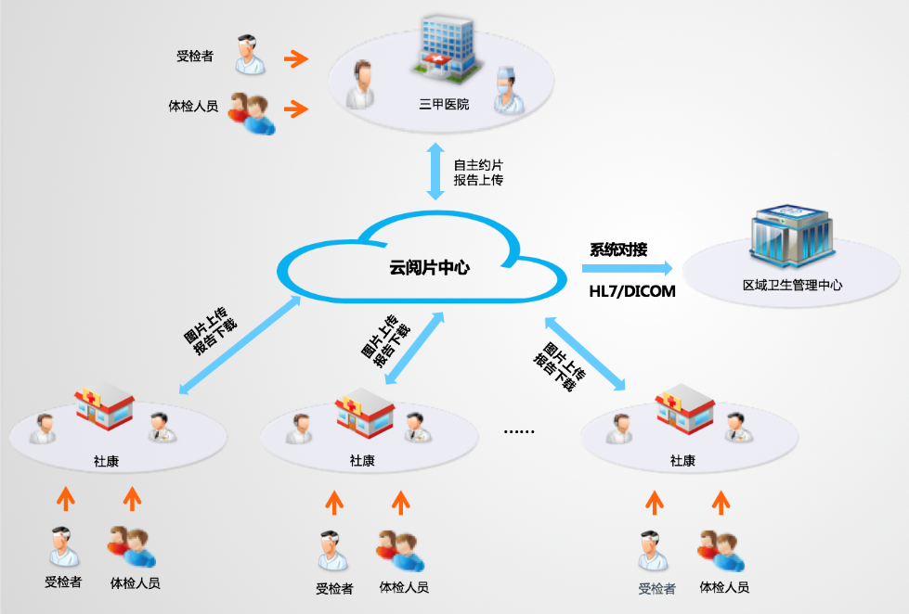
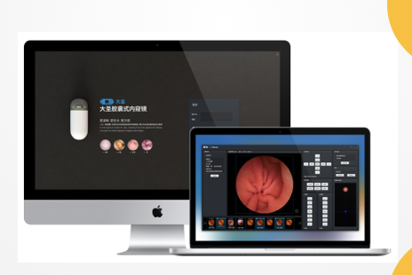
5.1 公司主营产品（续）
智能阅片诊断平台
大圣诊断云平台图像分析软件 | 大圣诊断云平台图像分析软件集操作控制、实时监控、智能阅片、云端存储、报告和数据管理于一体，基于病例的大数据分析、挖掘、训练的AI智能阅读片技术，可逐步实现自动阅读片并标记可疑病灶，供医生参考，极大提高阅片效率。 该产品的特点为：界面简洁，所见即所得； 快速操控，精准定位；智能阅片，高效管理；连接自如，智慧服务。 该软件具有支持权限管理、阅片管理、设备管理、数据管理和日志管理， 支持连接第三方系统，实现智慧医疗。

Slide 84
5.2 销售情况
——销售模式
磁控胶囊胃镜系统
美福消化道健康云服务中心
胶囊内窥镜（肠镜）
产品推广策略：
公司未来共有三大业务线，其中胶囊内镜（肠镜）为成熟产品线，磁控胃镜为新上市重磅产品，云服务中心为配套服务业务。
为此，公司采取胶囊内镜（肠镜）和磁控胃镜同步推进的基本策略：
三级以上医院磁控胃镜配送胶囊内镜，实现同步进院。
二级以上医院以胶囊内镜作为敲门砖，后续推进磁控胃镜采购。
美福模式实现两者快速落地转换。
公司销售政策：
先款后货，经销客户根据实际需求先付款，公司按客户的订单需求再发货。
根据市场情况和销售策略收取经销客户适量的保定金。
公司的营销政策不允许退换货。
根据市场行情及原材料的价格变货，市场价格会做相应的调整。

Slide 85
5.2 销售情况
——销售模式
以胃部疾病筛查为主要目标市场，采用“直销、经销和投放相结合，直销/经销（70%）为主，投放（30%）为辅”营销模式。
直销模式 | 针对民营体检机构（连锁体检中心）、部分民营医院直销模式，可提供融资租赁的付款选择。
经销模式 | 针对公立医院和部分民营医院，采用经销模式，其一般都有相对固定的供应商，采用招标流程采购。
投放模式 | 根据公司设定的投放标准要求，对符合标准的医疗机构采用设备投放模式，实现耗材销售。
不同的销售模式业务收入与占比情况
项目 | 2017年 |  | 2018年 |  | 2019年
 | 金额（元） | 占比 | 金额（元） | 占比 | 金额 （元） | 占比
直销模式 | 107,600 | 100% | 549,800 | 35.76% | 290,567.59 | 7.91%
经销模式 | - | - | 987,600 | 64.24% | 3,383,596.28 | 92.09%
合计 | 107,600 | 100% | 1,537,400 | 100% | 3,674,163.87 | 100%
公司的业务收入从单一的直销模式向复合模式的方向转变和布局，不断扩大经销比例，加强渠道建设，到2019年经销模式占据主要销售模式，达到90%以上，投放模式的收入待确认。

Slide 86
5.2 销售情况
——收入及毛利分析-按项目
收入主要构成
产品名称 单位：万元 | 2017年 |  |  | 2018年 |  |  | 2019年
 | 收入 | 占比 | 毛利率 | 收入 | 占比 | 毛利率 | 收入 | 占比 | 毛利率
肠胶囊 | 4.06 | 100% | 78.48% | 122.18 | 83.41% | 50.39% | 340.34 | 90.91% | 31.19%
肠胶囊系统 | - | - | - | 4.73 | 3.23% | 81.07% | 26.90 | 7.19% | -62.74%
医疗服务 | - | - | - | 19.58 | 13.36% | 100% | 7.11 | 1.90% | 100%
合计 | 4.06 | 100% | - | 146.49 | 100% | 58.01% | 374.35 | 100% | 25.75%
总体来说，2017-2019年间，公司收入的构成为第一代成熟的产品线—胶囊肠镜，公司的主营业务收入实现了较大增幅的增长，从2016年的4.06万增长到2019年的374.35万。
具体来说，公司的收入构成主要为胶囊业务，占比均为83%以上，这与公司投放+科室共建的营销模式有关，尤其是在2019年公司的肠胶囊实现了放量增长，年复合增长率为138%。

Slide 87
5.2 销售情况
——三大业务收入分析-按区域
公司三大业务收入地域覆盖范围逐年扩大，从华南区 逐渐向全国地区覆盖，至2019年各区域的销售量呈现多元化增长，主要区域销量相对均衡，公司的市场推广取得一定成效。
业务名称 | 区域 | 2019年 |  | 2018年 |  | 2017年
 |  | 销售额 | 销售额占比 | 销售额 | 销售额占比 | 销售额 | 销售额占比
三大主营 业务 | 华南区 | 940,340 | 22.17% | 869,200 | 51.71% | 47,500 | 100%
 | 西南区 | 996,800 | 23.50% | 264,000 | 15.71%
 | 西北区 | 81,000 | 1.91% | 39,000 | 2.32%
 | 华北区 | 592,000 | 13.96% | 64,000 | 3.81%
 | 华东区 | 889,200 | 20.96% | 287,700 | 17.12%
 | 华中区 | 494,700 | 11.66% | 117,000 | 6.96%
 | 东北区 | 247,500 | 5.84% | 40,000 | 2.38%
 | 合计 | 4,241,540 | 100.00% | 1,680,900 | 100% | 47,500 | 100%
2019年三大业务收入区域构成情况

Slide 88
5.2 销售情况
——收入分析：按区域（肠胶囊）
肠胶囊收入按区域划分
公司肠胶囊自2018年开始已经在全国各区域进行销售，2018年主要销售区域为华南区，销售城市以深圳、广州为主；2019年开始华北区、华南区、华东区逐渐增大销售量，华北区销售较多的城市包括北京、天津、山西。
产品名称 | 区域 | 2019年 |  |  | 2018年 |  |  | 2017年
 |  | 销售额 | 数量 | 销售额占比 | 销售额 | 数量 | 销售额占比 | 销售额 | 数量 | 销售额占比
肠胶囊 | 华南区 | 924,300 | 1105 | 24% | 669,200 | 637 | 47% | 47,500 | 32 | 100%
 | 西南区 | 196,000 | 218 | 5% | 40,000 | 40 | 3%
 | 西北区 | 281,700 | 404 | 7% | 72,000 | 70 | 5%
 | 华北区 | 979,500 | 1126 | 25% | 254,000 | 219 | 18%
 | 华东区 | 855,500 | 1004 | 22% | 39,000 | 45 | 3%
 | 华中区 | 548,000 | 645 | 14% | 64,000 | 60 | 5%
 | 东北区 | 81,000 | 86 | 2% | 280,200 | 350 | 20%
 | 合计 | 3,866,000 | 4,588 | 100% | 1,418,400 | 1,421 | 100% | 47,500 | 32 | 100%

Slide 89
5.2 销售情况
——收入分析：按区域（肠胶囊系统&医疗服务）
肠胶囊系统收入按区域划分
公司肠胶囊自2018年开始开发肠胶囊系统，2018年主要销售区域为西北区，销售城市为陕西；2019年开始向西南区及华中区扩展。
产品名称 | 区域 | 2019年 |  |  | 2018年 |  |  | 2017年
 |  | 销售额 | 数量 | 销售额占比 | 销售额 | 数量 | 销售额占比 | 销售额 | 数量 | 销售额占比
肠胶囊系统 | 西南区 | 30,000 | 1 | 10% | - | - | 0% | - | - | -
 | 西北区 | 213,000 | 47 | 71% | 45,000 | 4 | 82% | - | - | -
 | 华北区 | 15,000 | 30 | 5% | 10,000 | 1 | 18% | - | - | -
 | 华东区 | - | 33 | 0% | - | - | 0% | - | - | -
 | 华中区 | 44,000 | 58 | 15% | - | - | 0% | - | - | -
 | 合计 | 302,000 | 169 | 100% | 55,000 | 5 | 100% | - | - | 0%
医疗服务收入按区域划分
公司肠胶囊自2018年开始开发医疗服务，2018年以华南区为主，销售城市为深圳；2019年销售主要区域为西南区和华东区。
产品名称 | 区域 | 2019年 |  | 2018年 |  | 2017年
 |  | 销售额 | 销售额占比 | 销售额 | 销售额占比 | 销售额 | 销售额占比
医疗服务 | 华南区 | 16,040 | 18% | 200,000 | 96% | - | -
 | 西南区 | 37,540 | 42% | - | 0% | - | -
 | 华北区 | 2,300 | 3% | - | 0% | - | -
 | 华东区 | 33,700 | 38% | 7,500 | 4% | - | -
 | 华中区 | - | - | - | 0% | - | -
 | 合计 | 89,580 | 100% | 207,500 | 100% | - | 0%

Slide 90
5.2 销售情况
——公司主要客户
公司2017-2019年主要客户（前十大）为销售胶囊肠镜客户，营收规模较小，客户变动较大。2020年后公司将以胶囊胃镜作为主要销售方向。
2019年度10大客户
序号 | 发货客户名称 | 客户类型 | 产品名称 | 销售金额 （元） | 销售占比
1 | 北京中和西科技有限公司 |  | 胶囊式内窥镜（肠胶囊） | 422,948.00 | 21.69%
2 | 陕西凯思特电子科技有限公司 |  | 胶囊式内窥镜（系统和肠胶囊） | 288,584.08 | 14.80%
3 | 深圳市健和信科技有限公司 |  | 胶囊式内窥镜（肠胶囊） | 282,392.46 | 14.48%
4 | 深圳维康医疗技术有限公司 |  | 胶囊式内窥镜（肠胶囊） | 191,917.93 | 9.84%
5 | 上海澄流渊医疗器械有限公司 |  | 胶囊式内窥镜（肠胶囊） | 176,991.15 | 9.08%
6 | 河南省玖亿德生物技术有限公司 |  | 胶囊式内窥镜（肠胶囊） | 139,762.00 | 7.17%
7 | 常州市博奥医疗设备有限公司 |  | 胶囊式内窥镜（肠胶囊） | 128,486.43 | 6.59%
8 | 湖南希健商贸发展有限公司 |  | 胶囊式内窥镜（肠胶囊） | 123,893.84 | 6.35%
9 | 泉州市韦科医疗器械有限公司 |  | 胶囊式内窥镜（肠胶囊） | 106,194.72 | 5.45%
10 | 陕西正合瑞商贸有限公司 |  | 胶囊式内窥镜（系统和肠胶囊） | 88,495.62 | 4.54%
合计 |  |  |  | 1,949,666.23 | 100.00%

Slide 91
5.2 销售情况
——公司主要客户
2018年度10大客户
序号 | 发货客户名称 | 客户类型 | 产品名称 | 金额 （元） | 销售占比
1 | 深圳市慈铭健康体检管理有限公司 |  | 胶囊式内窥镜（肠胶囊） | 180,739.77 | 22.67%
2 | 天津华苑民众健检门诊部有限责任公司 |  | 胶囊式内窥镜（肠胶囊） | 121,441.20 | 15.23%
3 | 阳江市凯瑞熙医疗设备有限公司 |  | 胶囊式内窥镜（肠胶囊） | 86,206.90 | 10.81%
4 | 山东加迪斯医疗科技有限公司 |  | 胶囊式内窥镜（肠胶囊） | 78,448.24 | 9.84%
5 | 常州市博奥医疗设备有限公司 |  | 胶囊式内窥镜（肠胶囊） | 76,896.56 | 9.64%
6 | 广州安灿贸易有限公司 |  | 胶囊式内窥镜（肠胶囊） | 68,788.68 | 8.63%
7 | 深圳市健和信科技有限公司 |  | 胶囊式内窥镜（肠胶囊） | 60,344.83 | 7.57%
8 | 福建陆维健康管理有限公司 |  | 胶囊式内窥镜（肠胶囊） | 43,103.45 | 5.41%
9 | 陕西中瑞恒通贸易有限公司 |  | 胶囊式内窥镜（肠胶囊） | 43,103.45 | 5.41%
10 | 深圳市医科达医疗器械有限公司 |  | 胶囊式内窥镜（肠胶囊） | 38,275.87 | 4.80%
合计 |  |  |  | 797,348.95 | 100.00%
2017年度主要客户
序号 | 发货客户名称 | 客户类型 | 产品名称 | 销售金额 （元） | 销售占比
1 | 深圳泽恩门诊 | 直销 | 胶囊式内窥镜（肠胶囊） | 25,641.03 | 63.16%
2 | 深圳市慈铭健康体检管理有限公司 | 直销 | 胶囊式内窥镜（肠胶囊） | 8,547.01 | 21.05%
3 | 深圳晋新门诊部有限公司 | 直销 | 胶囊式内窥镜（肠胶囊） | 6,410.26 | 15.79%
合计 |  |  |  | 40,598.30 | 100.00%

Slide 92
5.2 销售情况
——2020年营销预测：管理层预测
共计15000万 | 客户/省份/产品 | 业绩目标（万） | 业绩占比 | 备注
按目标客户分解 | 公立医院 | 9000 | 60% | 标杆/科室共建
 | 民营医院，民营社康 | 1500 | 10% | 重点方向
 | 民营体检 | 3000 | 20% | 重点方向
 | 连锁药房 | 300 | 1% | 模式探索
 | 保险机构 | 600 | 2% | 模式探索
 | 战略合作 | 300 | 1% | 模式探索
 | 全国连锁 | 300 | 1% | 模式探索
按区域市场分解 | 北方大区 | 3750 | 25% | 东三省，北京，天津，河北，内蒙古，山西
 | 西区 | 1875 | 12.5% | 西北五省，四川，贵州，重庆，云南
 | 华中 | 2250 | 15% | 河南，山东，安徽
 | 华东 | 3975 | 26.5% | 上海，江苏，浙江
 | 华南1 | 1650 | 11% | 广东，广西，江西，海南
 | 华南2 | 1500 | 10% | 湖南，湖北
 | 战略合作（全国） | 900 | 0% | 增长点
 | 全国连锁（全国） | 1200 | 0% | 增长点
按产品分解 | 磁控胶囊设备 | 240台 | 4500万（30%） | 采购/租赁，成交方式比例预计为3：5
 | 磁控胶囊设备 | 60台 | 0 | 投放，带动胶囊销售
 | 磁控胶囊 | 6万粒 | 6000万（40%） | 采购，租赁投放比例达到70%，按1000元/粒核算
 | 磁控内镜设备（肠镜） | 1000台 | 1500万（10%） | 采购/租赁，成交方式比例预计为4：6
 | 内镜胶囊（肠镜） | 37500粒 | 3000万（20%） | 按800元/粒核算

Slide 93
5.2 销售情况
——2020-2025年营销预测：项目组预测
产品 | 项目 | 2020年 | 2021年 | 2022年 | 2023年 | 2024年 | 2025年
胶囊肠镜 | 销售数量（粒） | 13,300 | 15,960 | 18,620 | 21,280 | 23,940 | 26,600
 | 营业收入（元） | 9,966,000 | 12,197,520 | 14,508,480 | 16,898,880 | 19,368,720 | 21,918,000
 | 营业成本（元） | 3,724,000 | 4,468,800 | 5,213,600 | 5,958,400 | 6,703,200 | 7,448,000
 | 毛利（元） | 6,242,000 | 7,728,720 | 9,294,880 | 10,940,480 | 12,665,520 | 14,470,000
 | 毛利率% | 63% | 63% | 64% | 65% | 65% | 66%
肠镜设备 | 销售数量（套） | 798 | 931 | 1,064 | 1,197 | 1,330 | 1,463
 | 营业收入（元） | 2,394,000 | 2,793,000 | 3,192,000 | 3,591,000 | 3,990,000 | 4,389,000
 | 营业成本（元） | 1,436,400 | 1,675,800 | 1,915,200 | 2,154,600 | 2,394,000 | 2,633,400
 | 毛利（元） | 957,600 | 1,117,200 | 1,276,800 | 1,436,400 | 1,596,000 | 1,755,600
 | 毛利率% | 40% | 40% | 40% | 40% | 40% | 40%
胶囊胃镜 | 销售数量（粒） | 22,500 | 80,250 | 182,300 | 283,350 | 367,890 | 433,400
 | 营业收入（元） | 21,150,000 | 76,558,500 | 176,466,400 | 278,249,700 | 366,418,440 | 437,734,000
 | 营业成本（元） | 4,500,000 | 16,050,000 | 36,460,000 | 56,670,000 | 73,578,000 | 86,680,000
 | 毛利（元） | 16,650,000 | 60,508,500 | 140,006,400 | 221,579,700 | 292,840,440 | 351,054,000
 | 毛利率% | 79% | 79% | 79% | 80% | 80% | 80%
磁控设备 | 销售数量（台） | 90 | 105 | 92 | 78 | 56 | 37
 | 营业收入（元） | 35,500,000 | 43,750,000 | 43,600,000 | 35,900,000 | 27,300,000 | 20,350,000
 | 营业成本（元） | 11,700,000 | 13,650,000 | 11,960,000 | 10,140,000 | 7,280,000 | 4,810,000
 | 毛利（元） | 23,800,000 | 30,100,000 | 31,640,000 | 25,760,000 | 20,020,000 | 15,540,000
 | 毛利率% | 67% | 69% | 73% | 72% | 73% | 76%
营业收入合计 |  | 69,010,000 | 135,299,020 | 237,766,880 | 334,639,580 | 417,077,160 | 484,391,000
毛利润合计 |  | 47,649,600 | 99,454,420 | 182,218,080 | 259,716,580 | 327,121,960 | 382,819,600
营业成本合计 |  | 21,360,400 | 35,844,600 | 55,548,800 | 74,923,000 | 89,955,200 | 101,571,400
综合毛利率 |  | 69.05% | 73.51% | 76.64% | 77.61% | 78.43% | 79.03%

Slide 94
5.2 销售情况
——2020-2025年收入、利润预测
2020年公司营销目标
2020年营销业绩占比（按产品）
胶囊式内窥镜系统的改善和升级：在现有成熟产品及技术储备基础上，聚焦消化道系统健康的磁控胶囊产品向纵深发展，在产品功能优化及性能提升方面进一步迭代，完成肠胶囊内窥镜、磁控胶囊胃镜系统的升级。
公司2020年将持续发力磁控胶囊及磁控胶囊设备销售。同时继续投入产品研发，加速在研产品市场化，力争三年之内将多个新品推向市场。
预计2020至2025年间营业收入、利润将持续快速增长。
各产品预测业绩（万元）：
磁控胶囊设备 | 磁控胶囊 | 磁控内镜设备（肠镜） | 内镜胶囊（肠镜）
3,550 | 2,115 | 239 | 997
收入、利润快速增长
2020E-2025E年营业收入
2020E-2025E年净利润
2020E-2025E年毛利率及净利率

Slide 95
5.3 采购情况
——采购流程及模式
采购商务处理阶段
采购工程师
新认证物料
询价
商务评估
议价
价格
审批表
录入采购信息
结束
部门经理/总监
N
审批
Y
公司目前主要以分散采购为主，采购类型分为PP采购与GP采购。
1）PP采购（Production Purchase）：生产物料的采购；指直接用于制造最终产品的物料，以及生产过程中对产品质量可能产生重大影响的物料。
2） GP采购（General purchase）：通用采购；指对产品制造过程中的质量不产生根本性影响的非生产性物料或服务采购。主要包含但不限于用于研发、制造、销售、日常运营等的设备、工具、模具、软件、生产辅料、服务、办公用品等物料、办公用品等物料采购，以及相应服务采购低值易耗品: 办公用品、劳保用品、印刷品、生产检验一次性低耗品以及清洗消毒用品。

Slide 96
5.3 采购情况
——采购流程及模式
生产采购执行阶段流程图
需求人
采购
需求
N
部门经理
审批
Y
采购工程师
是否正常交货
供应商
选择
订单生成下达
交期
确认
进度及安排交货
N
订单变更及异常处理
申请
退款
结束
IQC工程师
Y
来料
检验
仓库管理员
安排
入库

Slide 97
5.3 采购情况
——前十大供应商
序号 | 供应商名称 | 采购货物名称 | 采购成本（元） | 采购占比
2019年度
1 | 中山市众盈光学有限公司 | 模具 | 1,052,394.47 | 16.72%
2 | 深圳威洛博机器人有限公司 | 直线模组 | 763,888.00 | 12.14%
3 | 深圳楚控自动化科技有限公司 | 电机 | 696,700.00 | 11.07%
4 | 无锡天芯互联科技有限公司 | PCB及PCBA | 689,194.76 | 10.95%
5 | 深圳市三瑞机械有限公司 | 机架组件 | 600,514.82 | 9.54%
6 | 深圳市入江电机设备有限公司 | 电机 | 531,298.40 | 8.44%
7 | 北京宝伦数控技术有限公司 | 运动控制器 | 530,000.00 | 8.42%
8 | 东莞市建宝实业有限公司 | 五金制品 | 492,244.18 | 7.82%
9 | 深圳市顺拓微电子科技有限公司 | IC | 478,440.00 | 7.60%
10 | 惠州亿纬创能电池有限公司 | 锂电池 | 460,030.00 | 7.31%
合计 |  |  | 6,294,704.63 | 100.00%

Slide 98
5.3 采购情况
——前十大供应商
序号 | 供应商名称 | 采购货物名称 | 采购成本（元） | 采购占比
2018年度
1 | 深圳市特莱斯光学有限公司 | 镜头 | 562,833.73 | 25.04%
2 | 无锡天芯互联科技有限公司 | PCB及PCBA | 401,225.00 | 17.85%
3 | 四川大学华西医院 | 临床测试 | 308,609.34 | 13.73%
4 | 南方医科大学南方医院 | 临床测试 | 199,288.00 | 8.87%
5 | 深圳市鸿鹄翔科技有限公司 | 电脑 | 173,684.93 | 7.73%
6 | 深圳市航天星通讯技术有限公司 | 研发设备购置 | 140,000.00 | 6.23%
7 | 深圳市中意法电子科技有限公司 | 电子料 | 132,839.15 | 5.91%
8 | 深圳市景江净化技术有限公司 | 装修工程 | 130,681.00 | 5.81%
9 | 东莞市奇傲电子科技有限公司 | 胶囊外壳初包装 | 111,386.00 | 4.96%
10 | 深圳易凌科技有限公司 | 电子料 | 87,354.26 | 3.89%
合计 |  |  | 2,247,901.41 | 100.00%
备注：2018年临床费用在ERP系统录入的时候录到了生产采购中，但实际在财务口径统计时是计入了研发费用。

Slide 99
5.3 采购情况
——前十大供应商
序号 | 供应商名称 | 采购货物名称 | 采购成本（元） | 采购占比
2017年度
1 | 赫联贸易(上海)有限公司 | 天线插座 | 321,679.87 | 22.31%
2 | 深圳市景江净化技术有限公司 | 装修工程 | 224,819.82 | 15.59%
3 | 深圳市顺拓微电子科技有限公司 | IC | 194,400.00 | 13.48%
4 | 伯东贸易（深圳）有限公司 | 干簧管 | 170,000.00 | 11.79%
5 | 深圳市七科星精密模型有限公司 | 胶囊外壳 | 149,100.00 | 10.34%
6 | 贵州航舰精密制造有限公司 | 电子料 | 94,017.00 | 6.52%
7 | 深圳三瑞机械有限公司 | 机架组件 | 91,268.04 | 6.33%
8 | 广州兴森快捷电路科技有限公司 | PCB及PCBA | 79,200.50 | 5.49%
9 | 深圳市固源塑胶制品有限公司 | 胶囊外壳 | 59,729.00 | 4.14%
10 | 苏州博莱尔净化设备有限公司 | 风机 | 57,866.67 | 4.01%
合计 |  |  | 1,442,080.90 | 100.00%

Slide 100
5.3 采购情况
——成本明细
产能 | 工时/台 H | 制费分配率 | 产品名称 | 直接材料 | 直接人工 | 制造费用分摊 | 单位成本 | 备注
5000粒/月 | 1.53 | 0.85% | 肠胶囊 | 154.02 | 26.35 | 171.72 | 352.09 | 原材料目前我司是少量采购，议价能力弱，如年需求量大幅上升，采购价格应该能有明显下降空间（电子产品原材料市场都是量大价优）
 |  |  | 胶囊板底座组件 | 116.64
 |  |  | 镜头 | 6.95
 |  |  | 胶囊电池 | 18.78
 |  |  | 外壳透明罩等 | 11.65
 | 5.00 | 2.78% | 系统设备 | 1,306.00 |  | 561.80 | 1,867.80
 |  |  | 主控板PCBA | 506.39
 |  |  | 图像接收存储器组件 | 31.85
 |  |  | 天线组件 | 494.92
 |  |  | 适配器及数据线 | 70.24
 |  |  | 手提箱系列组合 | 202.60
5000粒/月 | 1.47 | 0.82% | 胃胶囊 | 178.73 | 25.35 | 165.21 | 369.29
 |  |  | 胶囊板底座组件 | 128.89
 |  |  | 镜头 | 6.90
 |  |  | 胶囊电池 | 24.43
 |  |  | 外壳透明罩等 | 18.51
22台/月 | 172.00 | 95.56% | 磁控设备 | 78,074.50 |  | 19,325.84 | 97,400.34
 |  |  | 外壳组件 | 18,672.57 |  |  |  | 目前是手板，后续开模，成本将大幅下降
 |  |  | 基座组件 | 13,695.43 |  |  |  | 目前是手板，后续开模，成本将大幅下降
 |  |  | 电气控制柜组件 | 16,001.70 |  |  |  | 目前是手板，后续开模，成本将大幅下降
 |  |  | 磁头组件 | 15,101.35 |  |  |  | 目前是手板，后续开模，成本将大幅下降
 |  |  | 收发器组件 | 2,479.93 |  |  |  | 采购量加大，价格能有下降空间
 |  |  | 主机组件包装 | 3,251.79 |  |  |  | 采购量加大，价格能有下降空间
 |  |  | 控制台包装 | 240.71 |  |  |  | 采购量加大，价格能有下降空间
 |  |  | 电脑设施配套组件 | 7,402.85 |  |  |  | 采购量加大，价格能有下降空间
 |  |  | 辅材类 | 1,228.17 |  |  |  | 采购量加大，价格能有下降空间
合计 | 180.00 | 100.00% |  |  | 51.70 | 20,224.56 | 99,989.52
注：关于制造费用分摊
制造费用月平均额 250000元，8月生产人员总工时3337.5元，平均每小时112.36元

Slide 101
5.4 公司产品竞争力分析
——胶囊肠镜技术参数对比
生产厂家 | 深圳资福 | 重庆金山 | 以色列Given | 备注
上市时间 | 2013 | 2005 | 2001 | 资福晚
结构与原理 | 胶囊式内窥镜、图像接收储存器、图像工作站组成；患者吞服胶囊后自主排泄，医生看图片诊断 |  |  | 相同
预期用途 | 小肠疾病的诊断 | 胃肠道特别是小肠疾病的诊断 | 适用于小肠粘膜检视 | 基本相同
禁忌症 | 胃肠道阻梗、消化道畸形、狭窄、穿孔或萎管等 |  |  | 相同
适用人群 | 18岁以上人群 | 成人 | 10岁以上儿童和成人 | 不同
胶囊大小 | 直径11mm，长度27mm | 直径11mm，长度25.4mm | 直径11mm，长度26mm | 相同
视场角 | ≤162° | ≤140° | ≤156° | 资福优
光学分辨率 | >5 Lp/mm（空气中） | >3.5 Lp/mm（空气中） | 无数据 | 资福优
重量 | 28±0.3g | <5g | 3.45g | 资福优
采样频率 | 2帧/秒 | 2帧/秒 | 2帧/秒 | 相同
景深 | 透明罩前0-30mm | 0-35mm | 0-30mm | 接近
数据传输 | 无线传输 | 无线传输 | 无线传输 | 相同
天线阵列 | 背带式 | 腰带式 | 腰带式 | 资福劣
灭菌 | 环氧乙烷 | 环氧乙烷 | 环氧乙烷 | 相同
胶囊定位 | 可对胶囊体内位置定位 | 需要和其他产品联合使用 | 无 | 不同
工作时间 | 6-8小时 | 8小时左右 | 7±1小时 | 基本相同
价格 | 3800元 | 3800元 | 7000-9000元 | 国内相似

Slide 102
5.4 公司产品竞争力分析
——磁控式胶囊胃镜技术参数对比
生产厂家 | 深圳资福 | 重庆金山 | 安翰医疗 | 备注
产品名称 | 磁控胶囊胃镜 | 磁控胶囊内镜 | 磁控胶囊胃镜 | -
上市时间 | 2019 | 2010国内认证，2012CE认证 | 2017 | 资福晚
胶囊大小 | 11.4*26.5mm | 13*27.9mm | 11.8*27mm | 资福优
重量 | 2.7g，等水密度 |  | ≤5g | 资福优
视场角 | 150° | 150° | 140° | 资福优
图像分辨率 | 480*480 | 480*480 | 240*240/480*480 | 相似
景深 | 0-50mm | 0-35mm | 0-30mm | 资福优
畸变 | <5% | >30% | >30% | 资福优
控制方式 | 磁控（站立式/仰卧式） | 磁控（手持） | 磁控（机械臂） | 资福优
工作时间 | 1小时 | >8小时 | >8小时 | 资福优
工作频率 | 4fps | 2fps | 2fps（QGVA） | 资福优
检查范围 | 食道+胃+十二指肠， 上消化道的全面检测 | 胃部，可完成小肠检查 | 胃部，可完成部分小肠检查 | 资福优
公司核心技术优势
独创站/躺式磁控系统——独家设计使检查效率更高、安全性更高、存放更方便。
独创内置式接收天线——避免同类产品出现的多次穿戴，损伤天线，影响检查效率与质量。
独创最佳质密度设计——胶囊密度与水相似，减少运动阻力，操作更灵活,全程无死角，其他产品无法比拟。
独创全程电脑操作控制——操作更灵活简单、检测更精准、定位更快捷，运动灵敏度更高。
首创红外胶囊激活系统——更安全、更可靠、品质更加稳定。

Slide 103
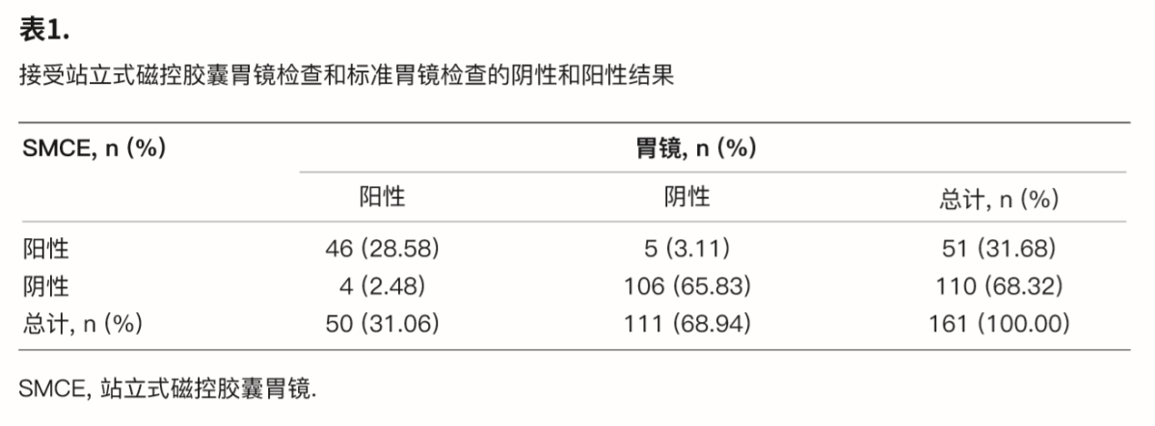
5.4 公司产品竞争优势
——磁控胶囊胃镜与传统胃镜具有高度的诊断一致性
资福的磁控胶囊胃镜系统在南方医科大学南方医院、复旦大学附属中山医院、四川大学华西医院三家医院完成临床试验，其与传统胃镜的一项多中心盲态比较研究中整体一致率达到94.41%，竞品公司安翰的对标产品整体一致率为93.4%。
整体一致率：94.41% (152/161)
阳性一致率：92.0% (46/50)
阴性一致率：95.5% (106/111)
结论: SMCE与胃镜检查相比具有可靠的一致性，对胃部病变的诊断敏感性和准确性与传统电子胃镜高度一致。

Slide 104
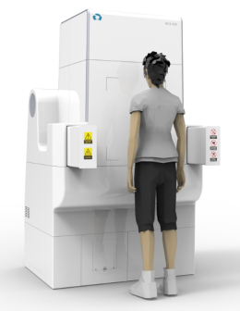
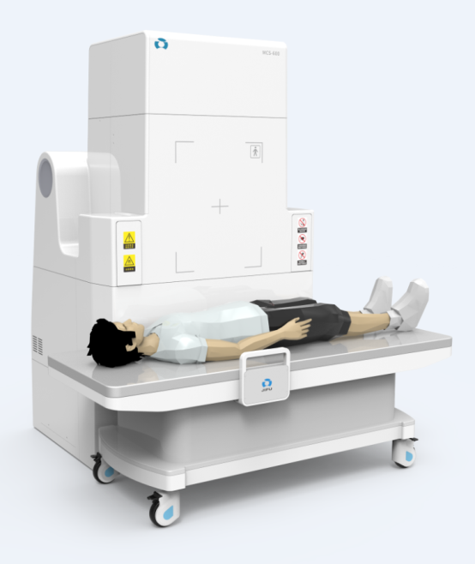
5.4 公司产品竞争优势
——患者体验舒适安全
采用站、卧双体位检查方式
不同体位方式更全面、直观、定位更精准；
检查者无压迫感，轻松自如完成检查
内置接收天线，无需穿戴马甲背心进行检查
检查更舒适、舒心；
免去繁琐的马甲穿脱过程，检查更高效、安全
站、卧双体位

Slide 105
5.6 专利级软件著作权
专 利
序号 | 专利名称 | 专利类型 | 申请（专利）号 （必填项） | 申请日 | 授权日 | 法律状态
1 | 胶囊内镜诊疗系统 | 实用新型 | 2011201537538 | 2011.05.16 | 2011/12/7 | 授权
2 | 胶囊内窥镜 | 实用新型 | 2011201537557 | 2011.05.16 | 2011/12/7 | 授权
3 | 用于定位微型体内诊疗装置的微型磁定位装置 | 实用新型 | 2011201538600 | 2011.05.16 | 2011/12/7 | 授权
4 | 应用于微型体内诊疗装置的微型定位装置 | 实用新型 | 2011201541247 | 2011.05.16 | 2011/12/7 | 授权
5 | 一种胶囊内镜镜头组件及胶囊内镜 | 实用新型 | 2011201541251 | 2011.05.16 | 2011/12/7 | 授权
6 | 用于定位微型体内诊疗装置的无线定位装置 | 实用新型 | 2011201541266 | 2011.05.16 | 2011/12/7 | 授权
7 | 一种微型定位装置 | 实用新型 | 2011201541270 | 2011.05.16 | 2011/12/7 | 授权
8 | 一种胶囊内镜数据处理系统 | 实用新型 | 2011201541285 | 2011.05.16 | 2011/12/7 | 授权
9 | 一种可接触式充电的胶囊内窥镜 | 实用新型 | 2012205832829 | 2012.11.07 | 2013/5/22 | 授权
10 | 一种可充电的胶囊内窥镜 | 实用新型 | 2012205833164 | 2012.11.07 | 2013/5/22 | 授权
11 | 一种胶囊内窥镜 | 实用新型 | 2012205834947 | 2012.11.07 | 2013/5/22 | 授权
12 | 一种胶囊内窥镜和检测装置 | 实用新型 | 201220635548X | 2012.11.27 | 2013/5/22 | 授权
13 | 胶囊内窥镜运行轨迹的控制系统 | 实用新型 | 2012207104563 | 2012/12/20 | 2013/5/22 | 授权
14 | 一种可无线式充电的胶囊内窥镜 | 实用新型 | 2012205833893 | 2012/11/7 | 2013/7/24 | 授权
15 | 一种胶囊内窥镜运行姿态的控制系统 | 实用新型 | 2012207109995 | 2012/12/20 | 2013/8/7 | 授权
16 | 一种胶囊内窥镜运行轨迹的控制系统 | 实用新型 | 2012207110210 | 2012/12/20 | 2013/8/14 | 授权
17 | 一种胶囊内窥镜及其方位控制装置 | 实用新型 | 2012206356139 | 2012/11/27 | 2013/10/16 | 授权
18 | 胶囊内窥镜体内运行状态的控制系统 | 实用新型 | 2013204968402 | 2013/8/14 | 2014/1/15 | 授权
19 | 胶囊内镜诊疗系统的控制方法 | 发明 | 2011101247027 | 2011/5/16 | 2014/4/30 | 授权
20 | 一种微型定位装置及微型体内诊疗装置的定位方法 | 发明 | 2011101245892 | 2011/5/16 | 2014/7/2 | 授权
21 | 一种胶囊内镜 | 发明 | 2011101247012 | 2011/5/16 | 2014/7/2 | 授权
22 | 一种胶囊内窥镜 | 发明 | 2012104410699 | 2012/11/7 | 2014/9/3 | 授权
23 | 一种人体微型探测系统及控制装置 | 实用新型 | 2014202381253 | 2014/5/9 | 2014/10/1 | 授权
24 | 一种胶囊内窥镜及充电设备 | 实用新型 | 2014202381569 | 2014/5/9 | 2014/10/1 | 授权
25 | 一种人体微型探测系统及控制装置 | 实用新型 | 2014202386187 | 2014/5/9 | 2014/10/22 | 授权

Slide 106
5.6 专利级软件著作权
专 利
序号 | 专利名称 | 专利类型 | 申请（专利）号 （必填项） | 申请日 | 授权日 | 法律状态
26 | 一种胶囊内窥镜功能服 | 实用新型 | 2014203396909 | 2014/6/23 | 2014/11/5 | 授权
27 | 一种胶囊内窥镜、激活装置及系统 | 实用新型 | 2014203406582 | 2014/6/24 | 2014/11/5 | 授权
28 | 一种胃胶囊内窥镜 | 实用新型 | 201420347257X | 2014/6/25 | 2014/11/5 | 授权
29 | 一种人体微型探测器以及激活控制器 | 实用新型 | 2014203422072 | 2014/6/24 | 2014/12/3 | 授权
30 | 一种胶囊内窥镜及充电设备 | 实用新型 | 201420344337X | 2014/6/25 | 2014/12/3 | 授权
31 | 一种胶囊内窥镜控制设备 | 实用新型 | 2014204758589 | 2014/8/21 | 2015/1/7 | 授权
32 | 一种胶囊内窥镜运动的控制系统和控制方法 | 发明 | 2012105585296 | 2012/12/20 | 2015/2/8 | 授权
33 | 一种胶囊内窥镜 | 实用新型 | 2014202386420 | 2014/5/9 | 2015/2/18 | 授权
34 | 一种胶囊内窥镜的谐波检测装置和检测方法 | 发明 | 2013100511587 | 2013/2/16 | 2015/5/13 | 授权
35 | 一种可无线式充电的胶囊内窥镜 | 发明 | 2012104410769 | 2012/11/7 | 2015/7/8 | 授权
36 | 一种胶囊内窥镜和检测装置 | 发明 | 2012104891256 | 2012/11/27 | 2015/7/8 | 授权
37 | 一种胶囊内窥镜及其检测装置 | 发明 | 2012104891311 | 2012/11/27 | 2015/7/8 | 授权
38 | 一种胶囊内窥镜的控制电路 | 发明 | 201210489135X | 2012/11/27 | 2015/9/16 | 授权
39 | 一种胶囊内窥镜运行轨迹的控制系统和控制方法 | 发明 | 2012105589348 | 2012/12/20 | 2015/9/16 | 授权
40 | 一种胶囊内窥镜控制设备及系统 | 发明 | 2014104160495 | 2014/8/21 | 2015/12/2 | 授权
41 | 一种人体微型探测器以及激活控制器 | 发明 | 201410287144X | 2014/6/24 | 2015/12/9 | 授权
42 | 胶囊内窥镜体内运行速度的控制系统 | 发明 | 2013101218659 | 2013/4/10 | 2015/12/23 | 授权
43 | 一种自垂式胶囊内窥镜 | 发明 | 2012104411615 | 2012/11/7 | 2016/2/24 | 授权
44 | 一种胶囊内窥镜体内运行速度的控制系统及控制方法 | 发明 | 2013101225027 | 2013/4/10 | 2016/8/3 | 授权
45 |  | PCT | PCT/CN2015/083630
46 | 一种胶囊内窥镜控制设备及系统 | EP | 3033986（欧盟） | 2016/3/17 | 2018/10/24 | 授权
47 | 一种胶囊内窥镜控制设备及系统 | JP | 特许第6231213号(日本） | 2016/3/17 | 2017/10/27 | 授权
48* | 一种胶囊内窥镜的启动关断模块 | 实用新型 | 201621241033.6 | 2016/11/17 | 2018/2/27 | 无效
注：专利诉讼案 *（第48个）
2018年8月安翰医疗诉资福医疗专利（实用新型:一种胶囊内窥镜的启动关断模块，证书号：第7030972号）无效， 2019年5月国家知识产权局判决资福医疗专利无效，资福医疗不服判决，提起上诉，将于2020年4月16日开庭。

Slide 107
5.6 专利级软件著作权
专 利
序号 | 专利名称 | 专利类型 | 申请（专利）号 （必填项） | 申请日 | 授权日 | 法律状态
49 | 一种可探测胶囊的探测器及胶囊探测系统 | 实用新型 | 201621270457.5 | 2016/11/23 | 2017/9/22 | 授权
50 | 一种胶囊胃镜磁控制系统 | 发明 | 201611099481.1 | 2016/11/15 | 2018/5/22 | 授权
51 |  | PCT | PCT/CN2017/095761 | 2017/8/3(优先权日：2016.11.15；2016.12.2）
52 | CAPSULE GASTROSCOPE MAGNETIC CONTROL SYSTEM | US | 16/349539(美国） | 2019/5/13
53 | CAPSULE GASTROSCOPE MAGNETIC CONTROL SYSTEM | EP | 17872866.3(欧盟） | 2019/5/16
54 | CAPSULE GASTROSCOPE MAGNETIC CONTROL SYSTEM | KR | 10-2019-7016843(韩国） | 2019/6/12
55 | 一种胶囊胃镜磁控制系统 | 实用新型 | 201621324448.X | 2016/12/2 | 2018/1/19 | 授权
56 |  | PCT | PCT/CN2017/095773 | 2017/8/3(优先权日：2016.11.15；2016.12.2）
57 | 一种胶囊胃镜磁控制系统 | 实用新型 | 201621314671.6 | 2016/12/2 | 2017/10/24 | 授权
58 | 一种胶囊内窥镜检查系统 | 实用新型 | 201621312625.2 | 2016/12/2 | 2017/10/13 | 授权
59 | 一种胶囊内窥镜 | 发明 | 201611103930.5 | 2016/12/5
60 | 一种胶囊内窥镜 | 实用新型 | 201621322993.5 | 2016/12/5 | 2017/10/13 | 授权
61 | 一种胶囊内窥镜磁控系统及检查系统 | 实用新型 | 201621426723.9 | 2016/12/23 | 2017/11/24 | 授权
62 | 一种实现输入110Vac和220Vac共用的电源系统 | 实用新型 | 201720184166.2 | 2017/2/28 | 2017/9/29 | 授权
63 | 一种用于胶囊内窥镜的光学成像镜组以及胶囊内窥镜 | 发明 | 201710141253.4 | 2017/3/10
64 | 一种用于胶囊内窥镜的光学成像镜组以及胶囊内窥镜 | 实用新型 | 201720230704.7 | 2017/3/10 | 2017/9/29 | 授权
65 | 一种胶囊式内窥镜控制系统 | 实用新型 | 201720325688.X | 2017/3/30 | 2018/9/7 | 授权
66 | 一种胶囊式内窥镜及内窥镜检查系统 | 实用新型 | 201720391236.1 | 2017/4/14 | 2018/6/19 | 授权
67 | 磁控胶囊胃镜检测装置 | 外观设计 | 201730267287.9 | 2017/6/26 | 2018/1/30 | 授权

Slide 108
5.6 专利级软件著作权
专 利
序号 | 专利名称 | 专利类型 | 申请（专利）号 （必填项） | 申请日 | 授权日 | 法律状态
68 | 一种胃部疾病诊断系统 | 发明 | 201710797305.3 | 2017/9/6
69 | 一种胶囊内窥镜脏污检测装置及检测方法 | 发明 | 201711157711.X | 2017/11/20
70 | 一种胶囊内窥镜脏污检测装置 | 实用新型 | 201721553136.0 | 2017/11/20
71 | 一种胶囊内窥镜 | 实用新型 | 201721572584.5 | 2017/11/22
72 | 一种确保胶囊内窥镜数据收发稳定性的装置 | 发明 | 2018102542116 | 2018/3/26
73 | 一种胶囊内窥镜镜头调焦装置 | 发明 | 2018105844141 | 2018/6/8
74 | 一种胶囊内窥镜镜头调焦装置 | 实用新型 | 2018208825561 | 2018/6/8 | 2019/7/23 | 授权
75 | 图像接收存储器 | 外观设计 | 2018303770197 | 2018/7/13 | 2019/5/17 | 授权
76 | 腹带 | 外观设计 | 2018303821733 | 2018/7/16 | 2019/3/19 | 授权
77 | 胶囊内窥镜包装套件 | 外观设计 | 2018303842509 | 2018/7/17 | 2019/6/18 | 授权
78 | 一种胶囊内窥镜外壳粘胶固化夹具 | 发明 | 2018108609302 | 2018/8/1
79 | 一种胶囊内窥镜外壳粘胶固化夹具 | 实用新型 | 201821225967X | 2018/8/1 | 2019/4/23 | 授权
80 | 一种胶囊内窥镜运动控制方法、装置及终端设备 | 发明 | 2018109843881 | 2018/8/28
81 | 一种胶囊内窥镜的触壁判断方法、装置及终端设备 | 发明 | 2018109843896 | 2018/8/28
82 | 一种密封防菌的胶囊内窥镜包装装置 | 发明 | 2018111422382 | 2018/9/28
83 | 一种密封防菌的胶囊内窥镜包装装置 | 实用新型 | 2018215932591 | 2018/9/28 | 2019/5/3 | 授权
84 | 一种天线组件及胶囊内窥镜 | 实用新型 | 2018215907602 | 2018/9/28
85 | 一种天线装置、腹带及图像信号接收装置 | 实用新型 | 2018215914004 | 2018/9/28 | 2019/8/23 | 授权
86 | 一种去除图像亮度噪声的方法及装置 | 发明 | 2018115777251 | 2018/12/20
87 | 一种去除图像色度噪声的方法及装置 | 发明 | 2018115654872 | 2018/12/20
88 | 一种胶囊内窥镜图像处理方法及装置 | 发明 | 2018116376179 | 2018/12/29
89 | 超广角镜头 | 发明 | 2019100021532 | 2019.01.02
90 | 超广角镜头 | 实用新型 | 2019200155922 | 2019.01.02 | 2019/10/18 | 授权
91 | 一种胶囊镜图像筛选方法及装置 | 发明 | 2019100064186 | 2019/1/4

Slide 109
5.6 专利级软件著作权
专 利
序号 | 专利名称 | 专利类型 | 申请（专利）号 （必填项） | 申请日 | 授权日 | 法律状态
92 | 一种利用等密度胶囊内窥镜检查全消化道的方法 | 发明 | 2019100063535 | 2019/1/4 |  | 已经答复OA
93 | 一种利用等密度胶囊内窥镜检查全消化道的方法 | PCT | PCT/CN2019/079529 | 2019/3/25
94 | 胶囊内窥镜及其定位方法及系统 | 发明 | 2019100214836 | 2019/1/10
95 | 胶囊内窥镜及其定位方法及系统 | PCT | PCT/CN2019/079528 | 2019/3/25
96 | 智能控制胶囊内窥镜在消化道不同部位工作的方法及装置 | 发明 | 2019100307811 | 2019/1/14
97 | 智能控制胶囊内窥镜在消化道不同部位工作的方法及装置 | PCT | PCT/CN2019/079553 | 2019/3/25
98 | 图像接收存储器包装盒 | 外观设计 | 2019300673787 | 2019/2/16 | 2019/6/4 | 授权
99 | 磁控装置（DS62) | 外观设计 | 2019300781705 | 2019/2/27 | 2019/10/15 | 授权
100 | 你 | 发明 | 2019103681619 | 2019/5/5
101 | 一种便于重型设备搬运的装置 | 实用新型 | 2019206286123 | 2019/5/5
102 | 一种胶囊内窥镜的电池包装装置及胶囊内窥镜 | 实用新型 | 2019207515897 | 2019/5/23 | 2019/12/6 | 授权
103 | 一种胶囊内窥镜的控制方法及应用其的胶囊内窥镜 | 发明 | 201911239187X | 2019.12.06 | 2020.02.21公开 | 授权

Slide 110
6、 公司财务情况
6.1 公司财务报表
6.2 公司财务分析

Slide 111
6.1 公司财务报表
—资产负债表
资产 | 2019 | 2018 | 2017
流动资产：
货币资金 | 9,766,359,09 | 1,312,104.78 | 28,437,041.36
交易性金融资产 | - | - | -
应收票据 | - | - | -
应收账款 | -2,530,400.00 | 14,400.00 | 18,000.00
预付款项 | - | 906,907.62 | 230,606.21
应收股利 | - | - | -
其他应收款 | 2,215,360.06 | 1,439,026.90 | 8,295,717.19
存货 | 10,597,937.58 | 4,437,802.92 | 3,463,429.26
其他流动资产 | - | - | -
流动资产合计 | 20,049,256.73 | 8,110,242.22 | 40,444,794.02
非流动资产： | - | - | -
可供出售金融资产 | - | - | -
长期应收款 | - | - | -
长期股权投资 | - | - | -
投资性房地产 | - | - | -
固定资产 | 3,143,307,47 | 2,753,567.44 | 3,481,024.27
在建工程 | - | - | 504,214.42
工程物资 | - | - | -
无形资产 | 177,719.03 | 126,250.00 | 141,250.00
开发支出 | - | - | -
商誉 | - | - | -
长期待摊费用 | 2,920,620.48 | 1,623,427.40 | 2,328,469.31
递延所得税资产 | - | - | -
其他非流动资产 | - | - | -
非流动资产合计 | 6,241,646.98 | 4,503,244.84 | 6,454,958.00
资产总计 | 26,290,903.71 | 12,613,487.06 | 46,899,752.02

Slide 112
6.1 公司财务报表
—资产负债表（续）
负债和所有者权益 | 2019 | 2018 | 2017
流动负债：
短期借款 | 6,550,000.00 | 4,400,000.00 | -
交易性金融负债 | - | - | -
应付票据 | - | - | -
应付账款 | -748,224.65 | 109,431.84 | 442,501.34
预收款项 | - | 94,000.00 | 100,000.00
应付职工薪酬 | 4,320,879.63 | 2,956,941.94 | 2,864,736.06
应交税费 | -3,177,701.14 | -2,186,912.23 | -1,582,764.13
其他应付款 | 350,447.75 | 129,345.03 | 7,247,698.47
其他流动负债 | - | - | -
流动负债合计 | 7,295,401.59 | 5,502,806.58 | 9,072,171.74
长期负债：
长期借款 | - | - | -
应付债券 | - | - | -
长期应付款 | - | - | -
专项应付款 | - | - | -
其他长期负债 | - | - | -
长期负债合计 | - | - | -
负债合计 | 7,295,401.59 | 5,502,806.58 | 9,072,171.74
所有者权益（或股东权益)：
实收资本（或股本） | 18,917,973.00 | 17,641,877.00 | 17,641,878.00
资本公积 | 134,078,483.00 | 91,954,579.00 | 91,954,578.00
盈余公积 | - | - | -
未分配利润 | -134,000,953.88 | -102,485,775,52 | -71,768,875.72
所有者权益（或股东权益)合计 | 18,995,502.12 | 7,110,680.48 | 37,827,580.28
负债和所有者权益(或股东权益)总计 | 26,290,903.71 | 12,613,487.06 | 46,899,752.02

Slide 113
6.1 公司财务报表
—利润表
项目 | 2019 | 2018 | 2017
一、主营业务收入 | 3,743,542.04 | 1,501,461.61 | 49,088.86
减：主营业务成本 | 2,779,724.36 | 615,102.50 | 8,737.31
主营业务税金及附加 | - | - | -
销售费用 | 5,842,562.10 | 4,182,284.73 | 726,197.22
管理费用 | 27,254,987.50 | 28,436,193.49 | 20,619,477,97
财务费用 | 413,703.51 | 207,211.82 | 699,183.95
资产减值损失 | - | 3,600.00 | -
加：公允价值变动收益 | - | - | -
其他收益 | 1,123,170.00 | 498,825.00 | -
投资收益 | 10,051.94 | 635,282.48 | 131,648.22
二、营业利润 | -31,414,213.49 | -30,808,823.45 | -21,872,859.37
加：营业外收入 | 0.19 | 19,228.38 | 258,941.23
减：营业外支出 | 46,686.09 | - | 191,431.43
三、利润总额 | -31,460,899.39 | -30,789,595.07 | -21,805,349.57
减：所得税费用 | - | - | -
四、净利润 | -31,460,899,39 | -30,789,595.07 | -21,805,349.57

Slide 114
6.1 公司财务报表
—现金流量表
项目 | 2018 | 2017
一、经营活动产生的现金流量：
销售商品、提供劳务收到的现金 | 744,400.00 | 76,500.00
收到的税费返还 | 0.00 | 0.00
收到其他与经营活动有关的现金 | 772,597.05 | 88,956,162.82
经营活动现金流入小计 | 1,516,997.05 | 89,032,662.82
购买商品、接受劳务支付的现金 | 3,444,681.02 | 2,862,959.35
支付给职工以及为职工支付的现金 | 13,890,109.26 | 12,089,913.05
支付的各项税费 | 1,430,774.33 | 1,714,387.85
支付其他与经营活动有关的现金 | 14,685,814.23 | 96,670,926.47
经营活动现金流出小计 | 33,451,378.84 | 113,338,186.72
经营活动产生的现金流量净额 | -31,934,381.79 | -24,305,523.90
二、投资活动产生的现金流量：
收回投资收到的现金 | 0.00 | 0.00
取得投资收益收到的现金 | 635,282.48 | 131,648.22
处置固定资产、无形资产和其他长期资产收回的现金净额 | 0.00 | 0.00
处置子公司及其他营业单位收到的现金净额 | 0.00 | 0.00
收到其他与投资活动有关的现金 | 0.00 | 0.00
投资活动现金流入小计 | 635,282.48 | 131,648.22
购建固定资产、无形资产和其他长期资产支付的现金 | 225,837.27 | 1,412,198.20
投资支付的现金 | 0.00 | 0.00
取得子公司及其他营业单位支付的现金净额 | 0.00 | 0.00
支付其他与投资活动有关的现金 | 0.00 | 0.00
投资活动现金流出小计 | 225,837.27 | 1,412,198.20
投资活动产生的现金流量净额 | 409,445.21 | -1,280,549.98

Slide 115
6.1 公司财务报表
—现金流量表
项目 | 2018 | 2017
三、筹资活动产生的现金流量：
吸收投资收到的现金 | 0.00 | 53,608,465.00
取得借款收到的现金 | 5,000,000.00 | 12,050,000.00
收到其他与筹资活动有关的现金 | 0.00 | 0.00
筹资活动现金流入小计 | 5,000,000.00 | 65,658,465.00
偿还债务支付的现金 | 600,000.00 | 12,050,000.00
分配股利、利润或偿付利息支付的现金 | 0.00 | 719,059.10
支付其他与筹资活动有关的现金 | 0.00 | 0.00
筹资活动现金流出小计 | 600,000.00 | 12,769,059.10
筹资活动产生的现金流量净额 | 4,400,000.00 | 52,889,405.90
四、汇率变动对现金及现金等价物的影响 | 0.00 | 0.00
五、现金及现金等价物净增加额 | -27,124,936.58 | 27,303,332.02
加：期初现金及现金等价物余额 | 28,437,041.36 | 1,133,709.34
六、期末现金及现金等价物余额 | 1,312,104.78 | 28,437,041.36

Slide 116
6.2 公司财务分析
—资产结构分析
深圳资福资产主要构成项目为流动资产、固定资产、无形资产和长期待摊费用，2019的各项占比分别为76.26%、11.96%、0.687%和11.11%。
公司19年总资产大幅上升，同比增长率为108.43%，2019年总资产为2,629.10万元，主要是由于公司2019年完成新一轮股权融资4,340万元。
公司流动资产主要分布于货币资金、存货和其他应收款，2019年分别占公司流动资产的48.71%、52.86%和11.05%。公司的货币资金因完成股权融资而增加，2019货币资金为976.64万元，较2018年的131.21万元大幅上升。

Slide 117
6.2 公司财务分析
—应收账款及其他应收账款分析
2019年公司应收账款为负，因为下游经销商采购垫资或支付保证金等记录在这一项。
应收账款方面，公司2019应收账款账龄都在1年以内，账龄结构较好。
其他应收款方面：公司2019其他应收账款账龄都在1年以内，其中81.39%为子公司往来款，且主要为其负责软件开发的子公司（资福软件）借款。
2019年前十大应收款（单位：元）
序号 | 客户名称 | 余额
1 | 金华市慈铭健康管理有限公司体检门诊部 | 14,400.00
2 | 重庆家年家家健康管理有限公司 | 9,600.00
3 | 成都第一健康医疗管理有限公司 | 7,800.00
4 | 滨海新仁慈医院有限公司 | 900.00
5 | 四川共存云生物技术有限公司- | -200.00
6 | 天津华苑民众健检门诊部有限责任公司 | -500.00
7 | 河北亿畅医疗器械有限公司 | -800.00
8 | 石家庄凯博医疗器械有限公司 | -1,200.00
9 | 陕西凯思特电子科技有限公司 | -3,900.00
10 | 江西灿宇贸易有限公司 | -4,000.00
合计 |  | 22,100.00
公司2019年其他应收款分析（单位：元）
账龄时间 | 债权人名称 | 有无关联 | 期末余额 | 备注
1年以内 | 代付员工个人社保 | 无 | 44,094.99
1年以内 | 代付员工个人公积金 | 无 | 45,280.76
1年以内 | 经营性押金 | 无 | 1,005,287.68 | 房租押金
1年以内 | 员工借款 | 无 | 273,955.84
1年以内 | 其他应收款-设备价值 | 无 | 281,663.11
1年以内 | 往来 | 有 | 8,808,429.47
1年以内 | 资福软件 | 有 | 8,051,682.18 | 子公司借款
1年以内 | 美福企业 | 有 | 1,447.29
1年以内 | 深圳美福诊所 | 有 | 750,000.00 | 子公司借款
1年以内 | 共青城合创投资合伙企业（有限合伙） | 有 | 5,000.00
1年以内 | 深圳市兴圣运营管理有限公司 | 有 | 300.00
1年以内 | 其他 |  | 355,608.07
 | 合计 |  | 10,814,319.92
注：明细主要为资福科技财务数据。

Slide 118
6.2 公司财务分析
—固定资产分析
公司固定资产总量在2019年有所增长，主要增长为生产设备、研发设备、模具购置等增长。
报告期内无资产减值情况。
固定资产情况
单位：元 | 生产设备 | 研发设备 | 办公设备 | 运输设备 | 电子仪器 | 模具 | 合计
2019全年 | 1,163,289.45 | 1,771,348.73 | 860,449.53 | 815,167.23 | 2,723.79 | 1,109,058.42 | 3,143,307.47
本期购置 | 249,258.68 | 98,930.39 | 114,849.52 | - | - | 593,016.56 | 1,056,055.15
本期折旧 | 114,766.74 | 231,458.89 | 109,071.89 | 47,889.84 | 194.28 | 154,502.32 | 657,883.96
2018全年 | 914,030.77 | 1,672,418.34 | 745,600.01 | 815,167.23 | 2,723.79 | 516,041.86 | 2,753,567.44
注：明细主要为资福科技公司财务数据。

Slide 119
6.2 公司财务分析
—负债结构分析
2019公司负债为729.54万元，较2018年升高179.26万元，主要是短期借款增加所致。
公司19年资产负债率略微下滑，2019其资产负债率为 27.75%。2019流动负债为 729.54万元，货币资金为976.64万元，还债压力尚可。

Slide 120
6.2 公司财务分析
—毛利率分析
单位元 | 经销商 | 直营到公立医院 | 直营到民营医院/体检中心
胶囊肠镜（售价） | 600.00 | 1,500.00 | 1,300.00
成本 | 280.00 | 280.00 | 280.00
毛利润 | 320.00 | 1,220.00 | 1,020.00
毛利率 | 53.33% | 81.33% | 78.46%
单位元 | 经销商 | 直营到公立医院 | 直营到民营医院/体检中心
肠镜设备（售价） | 3,000.00 | 70,000.00 | 50,000.00
成本 | 1,800.00 | 1,800.00 | 1,800.00
毛利润 | 1,200.00 | 68,200.00 | 48,200.00
毛利率 | 40.00% | 97.43% | 96.40%
单位元 | 经销商 | 直营到公立医院 | 直营到民营医院/体检中心
胶囊胃镜（售价） | 800.00 | 1,800.00 | 1,500.00
成本 | 200.00 | 200.00 | 200.00
毛利润 | 600.00 | 1,600.00 | 1,300.00
毛利率 | 75.00% | 88.89% | 86.67%
单位元 | 经销商 | 直营到公立医院 | 直营到民营医院/体检中心
磁控设备（售价） | 200,000.00 | 600,000.00 | 550,000.00
成本 | 130,000.00 | 130,000.00 | 130,000.00
毛利润 | 70,000.00 | 470,000.00 | 420,000.00
毛利率 | 35.00% | 78.33% | 76.36%

Slide 121
7、盈利预测
7.1 财务预测主要假设条件
7.2 盈利预测结果
7.3 投资收益测算

Slide 122
7.1 财务预测主要假设条件
财务预测基于以下主要条件
公司主要产品分为胶囊肠镜和胶囊胃镜，其中胶囊肠镜目前已经进入133家医院，未来胶囊肠镜的销售计划是深度耕耘现有医院，提升单院的年销量。而从2020年开始公司将大力推广胶囊胃镜。
胶囊胃镜磁控设备销售规划
单位：台 | 2020 | 2021 | 2022 | 2023 | 2024 | 2025
投放 | 40 | 40 | 20 | 20 | 10 | 0
销售 | 50 | 65 | 72 | 58 | 46 | 37
累计总量 | 90 | 195 | 287 | 365 | 421 | 458
以公司对供应商销售要求为参考：2400颗/3年，达标率为80%
医院胶囊肠镜销量（颗/年）
 | Year1 | Year2 | Year3 | Year4 | Year5 | Year6
肠镜胶囊（颗/年） | 100 | 120 | 140 | 160 | 180 | 200
每院肠镜设备数 | 6.00 | 7.00 | 8.00 | 9.00 | 10.00 | 11.00
注：北京协和消化科和南方医科大消化科年销售量为：4000颗/年；通常医院理想情况下年销量正常为1000颗;未来6年里平均院销量从100颗逐步提升至200颗
肠镜胶囊进院数量
其中公立医院数量 | 31 | 23.31%
其中民营医院数量 | 102 | 76.69%
合计 | 133 | 100.00%
每台磁控设备对应胶囊胃镜销量（颗/年）
Year1 | Year2 | Year3
250 | 600 | 1070

Slide 123
7.1 财务预测主要假设条件
2. 公司的销售分为直销和分销，其中直销比例为20%，未来公司会加强直销途径的铺设，重点发展民营医院和体检中心，未来直销比例将上升到30%。
直销、经销占比
 | 2020年 | 2021年 | 2022年 | 2023年 | 2024年 | 2025年
直营占比 | 20% | 22.00% | 24.00% | 26.00% | 28.00% | 30.00%
经销商占比 | 80% | 78.00% | 76.00% | 74.00% | 72.00% | 70.00%
3. 公司产品起量后单价会下降但是成本也会降低，未来单品毛利率将保持稳定。但因为公司着重发展直销渠道，直销的终端价格约为公司卖给经销商的价格的两倍。所以公司的综合毛利润会逐步提升。
不同产品销售价格预测
单位元 | 出厂价 |  |  | 成本
 | 经销商 | 直营（公立医院） | 直营（民营医院/体检中心）
胶囊肠镜 | 600.00 | 1,500.00 | 1,300.00 | 280.00
肠镜设备 | 3,000.00 | 70,000.00 | 50,000.00 | 1,800.00
胶囊胃镜 | 800.00 | 1,800.00 | 1,500.00 | 200.00
磁控设备 | 200,000.00 | 600,000.00 | 550,000.00 | 130,000.00
量上来后价格会下降但是成本也会下降，所以统一销售渠道的毛利将保持稳定，但因为直营比例将上涨未来综合毛利会略微上浮

Slide 124
7.1 财务预测主要假设条件
4. 公司费用预测：费用率选取几家可比上市公司平均值。其中根据安翰2018年公开披露，期间费用率为60%
期间费用率
2018年上市公司数据 | 开立医疗 | 乐普医疗 | 迈瑞医疗 | 平均
研发费用率 | 18.99% | 5.92% | 9.21% | 11.37%
销售费用率 | 28.69% | 29.41% | 23.28% | 27.13%
管理费用率 | 4.97% | 8.32% | 5.20% | 6.16%
财务费用率 | -0.24% | 3.56% | -1.13% | 0.73%
期间费用率 | 52.41% | 47.20% | 36.56% | 45.39%
单位：元 | 2020年 | 2021年 | 2022年 | 2023年 | 2024年 | 2025年
研发费用 | 20,000,000.00 | 20,000,000.00 | 38,928,470.19 | 54,788,988.75 | 68,286,111.97 | 79,307,095.27
5. 公司2023年申报A股IPO，且于2024年12月31日前顺利上市。

Slide 125
7.2 盈利预测结果
利润表
单位：元 | 2020E | 2021E | 2022E | 2023E | 2024E | 2025E
营业收入 | 69,010,000.00 | 135,299,020.00 | 237,766,880.00 | 334,639,580.00 | 417,077,160.00 | 484,391,000.00
营业成本 | 21,360,400.00 | 35,844,600.00 | 55,548,800.00 | 74,923,000.00 | 89,955,200.00 | 101,571,400.00
毛利润 | 47,649,600.00 | 99,454,420.00 | 182,218,080.00 | 259,716,580.00 | 327,121,960.00 | 382,819,600.00
毛利率 | 69.05% | 73.51% | 76.64% | 77.61% | 78.43% | 79.03%
研发费用 | 20,000,000.00 | 20,000,000.00 | 38,928,470.19 | 54,788,988.75 | 68,286,111.97 | 79,307,095.27
研发费用率 | 28.98% | 14.78% | 16.37% | 16.37% | 16.37% | 16.37%
销售费用 | 18,719,039.76 | 36,700,010.66 | 64,494,532.40 | 90,771,360.74 | 113,132,646.61 | 131,391,601.07
销售费用率 | 27.13% | 27.13% | 27.13% | 27.13% | 27.13% | 27.13%
管理费用 | 4,253,299.18 | 8,338,895.96 | 14,654,306.26 | 20,624,869.59 | 25,705,751.94 | 29,854,511.54
管理费用率 | 6.16% | 6.16% | 6.16% | 6.16% | 6.16% | 6.16%
财务费用 | 502,634.02 | 985,449.79 | 1,731,773.97 | 2,437,345.84 | 3,037,779.57 | 3,528,059.61
财务费用率 | 0.73% | 0.73% | 0.73% | 0.73% | 0.73% | 0.73%
营业利润 | 4,174,627.04 | 33,430,063.59 | 62,408,997.17 | 91,094,015.08 | 116,959,669.91 | 138,738,332.50
营业外收入 | 0 | 0 | 0 | 0 | 0 | 0
营业外支出 | 0 | 0 | 0 | 0 | 0 | 0
利润总额 | 4,174,627.04 | 33,430,063.59 | 62,408,997.17 | 91,094,015.08 | 116,959,669.91 | 138,738,332.50
所得税费用 | 0 | 0 | 0 | 8,566,012.35 | 17,543,950.49 | 20,810,749.88
净利润 | 4,174,627.04 | 33,430,063.59 | 62,408,997.17 | 82,528,002.73 | 99,415,719.43 | 117,927,582.63
净利润率 | 6.05% | 24.71% | 26.25% | 24.66% | 23.84% | 24.35%

Slide 126
7.3投资收益测算
—中性情形下的投资收益测算
情形--IPO退出关键假设
上市 | 2024年
退出 | 2025年
投资后估值（亿元） | 13
退出PE（X） | 40
分红 | 无
亿元 | 2020E | 2021E | 2022E | 2023E | 2024E | 2025E
 | 投资 |  |  |  | IPO | 退出
净利润 | 0.04 | 0.33 | 0.62 | 0.81 | 0.99 | 1.18
投后PE | 311.41 | 38.89 | 20.83 | 16.15 | 13.08 | 11.02
估值
投前估值 | 12 | - | - | - | - | -
本轮老股总额 | - | - | - | - | - | -
投后估值 | 13 | - | - | - | - | -
我方投资
我方投资额 | 0.5 | - | - | - | - | -
我方持股比例 | 3.85% | 3.85% | 3.85% | 3.85% | 3.85% | -
IPO发行比例 | - | - | - | - | 25% | -
发行后我方持股比例 | - | - | - | - | 2.88% | -
公司估值 | - | - | - | - | - | 47.17
我方持股价值 | - | - | - | - | - | 1.36
亿元 | 2020/12/31 | 2021/12/31 | 2022/12/31 | 2023/12/31 | 2024/12/31 | 2025/12/31
现金流出 | -0.5 | - | - | - | - | -
投资额 | -0.5 | - | - | - | - | -
现金流入 | - | - | - | - | - | 1.36
退出收益 | - | - | - | - | - | 1.36
净现金流 | -0.5 | 0 | 0 | 0 | 0 | 1.36
IRR | - | - | - | - | - | 22.17%
MOC | - | - | - | - | - | 2.72
126

Slide 127
7.3投资收益测算
—中性情形下的投资收益敏感性分析
中性情形下 ,投资收益对敏感性分析
MOC
 | 净利润（亿元） | 0.94 | 1.06 | 1.18 | 1.30 | 1.42
退出PE（X） | 达成率 | 80% | 90% | 100% | 110% | 120%
 | 20 | 1.09 | 1.22 | 1.36 | 1.50 | 1.63
 | 30 | 1.63 | 1.84 | 2.04 | 2.25 | 2.45
 | 40 | 2.18 | 2.45 | 2.72 | 2.99 | 3.27
 | 50 | 2.72 | 3.06 | 3.40 | 3.74 | 4.08
 | 60 | 3.27 | 3.67 | 4.08 | 4.49 | 4.90
 | 70 | 3.81 | 4.29 | 4.76 | 5.24 | 5.71
 | 80 | 4.35 | 4.90 | 5.44 | 5.99 | 6.53
 | 90 | 4.90 | 5.51 | 6.12 | 6.74 | 7.35
IRR
 | 净利润（亿元） | 0.94 | 1.06 | 1.18 | 1.30 | 1.42
退出PE（X） | 达成率 | 80% | 90% | 100% | 110% | 120%
 | 20 | 1.71% | 4.14% | 6.35% | 8.40% | 10.30%
 | 30 | 10.30% | 12.93% | 15.34% | 17.56% | 19.62%
 | 40 | 16.84% | 19.62% | 22.17% | 24.52% | 26.71%
 | 50 | 22.17% | 25.08% | 27.74% | 30.20% | 32.49%
 | 60 | 26.71% | 29.73% | 32.49% | 35.04% | 37.41%
 | 70 | 30.67% | 33.79% | 36.64% | 39.27% | 41.71%
 | 80 | 34.21% | 37.41% | 40.33% | 43.04% | 45.55%
 | 90 | 37.41% | 40.68% | 43.68% | 46.44% | 49.02%
127

Slide 128
7.3投资收益测算
—中性情形下的投资回报分析
投资收益回报分析
投资金额(万元） | 5,000.00
投资占股权比例（%） | 3.85%
融资后企业估值（亿元） | 13
预计退出时间 | 2025年
预计2025年净利润(亿元) | 1.18
预计退出时PE（倍） | 40
预计公司总估值（亿元） | 47.17
预计我公司持有的公司股权比例（%） 假设后期融资后我方持股比例被进一步稀释 | 2.88%
预计退出时间
持有市值（亿元） | 1.36
预计总回报倍数 | 2.72
内部回报率（%) | 22.17%
128

Slide 129


